Slide 1

프로젝트 기획서 HELLO MOVIE 프로젝트
이름 : 2조
작성일 : 2022-05-25

Slide 2
목차
프로젝트 배경
개발환경 정의
요구사항 분석서
시스템 공통모듈 관리 대장
화면 설계서
데이터베이스 테이블 정의서
프로그램 설계
프로젝트 일정
역할 분담
기타 문서

Slide 3
1. 프로젝트 배경

Slide 4
프로젝트 배경
Hello Movie
영화 스트리밍 웹 서비스
코로나19사태로 인하여 집에서 취미활동을 많이 하게 되는 요즘 넷플릭스와 같은 영화나 드라마를 기반으로 한 사이트들이 인기가 많아졌습니다.
또한 K무비, K드라마로 전세계가 떠들썩 하고 있습니다.
유투브나 틱톡과 같은 동영상 매체를 기반으로 한 사이트들도 인기가 있습니다.
자연스럽게 자주 접하게 되는 사이트들을 보며 어떤식으로 기능하는지 궁금했고 직접 만들어보고
싶었습니다.
넷플릭스와 비슷하게 회원제로 운영되는 영화 관람 사이트를 만들어보자는 아이디어로 프로젝트를 시작하게 되었습니다.

Slide 5
2. 개발환경 정의

Slide 6
프로젝트 개발 환경
JSP 4.0
HTML 5
CSS 2.1
JAVASCRIPT 1.7
FRONT-END
JDK 11.0.13
ECLIPSE 4.23.0
SQL DEVELOPER 21.4.2
APACHE TOMCAT 9.0.55
TOOLS
JAVA 18.0.0
BACK-END
ORACLE 21.4.3.063
DATABASE

Slide 7
3. 요구사항 분석서

Slide 8
요구사항 분석서
구분 | 서비스(메뉴) | 필요 기능 | 기능 설명 | 기능/비기능 요구사항 | 우선순위
사용자 모드 | 회원가입 | 회원 가입 | 비회원이 [아이디, 비밀번호, 이름, 이메일, 연락처, 생년월일]을 입력하여 회원 등록을 합니다. |  | 상
 |  | 아이디 중복 확인 | 비회원이 회원가입 항목 중 아이디를 입력하고 중복 확인을 통해 기 가입 여부 확인과 다른 회원이 사용중인 아이디와 중복되어 사용할 수 없음을 인증합니다. | 팝업 윈도우 제공 | 상
 |  | 비밀번호 확인 | 비회원이 회원가입 항목 중 아이디를 입력하고 다시 한번 비밀번호를 입력 해 줌으로써 입력 오류를 방지합니다. |  | 하
 | 마이페이지 | 로그아웃 | 로그인 세션 종료, 로그아웃을 클릭하면 [메인 HOME] 페이지로 이동합니다. | 마이페이지 드롭다운 메뉴에 포함 | 상
 |  | 내 정보 | 조회(보기) - 회원가입 시 등록한 항목들을 보여줍니다. 수정하기 – [이메일, 연락처, 생년월일] 3가지 항목만 수정할 수 있습니다. | 팝업 윈도우 제공 | 중
 |  | 찜한 영화 | 영화 상세 페이지에서 찜하기 버튼을 클릭하여 찜한 영화들의 목록을 볼 수 있습니다. |  | 중
 |  | 구매 목록 | 구매한 영화들의 목록과 구매 이력을 볼 수 있습니다. | 포스터, 영화 제목, 구매일, 구매가격 | 하
 |  | 시청 목록 | 회원이 시청한 영화들의 목록과 이력을 볼 수 있습니다. | 포스터, 영화 제목 | 상
 |  | 영화 리뷰 | 내가 작성한 영화들의 리뷰 목록을 볼 수 있습니다. | 포스터, 영화 제목, 리뷰, 평점 | 하
 |  | 1:1문의(Q&A) | 회원이 사이트 운영자에게 궁금한 점, 개선점 등의 질의를 등록할 수 있고, 운영자는 답변을 제공합니다. 이는 1:1로 제공하기 때문에 다른 회원들과 공유하지 않습니다. |  | 하
 |  | 내가 올린 글 (1:1문의) | 내가 올린 1:1문의들의 목록과 이력을 볼 수 있습니다. |  | 하
 | 영화 구매 | 장바구니 | 영화 상세 페이지에서 구매하기 전에 장바구니 버튼을 클릭하여 장바구니에 저장해 둘 수 있습니다. | 영화 상세 보기 페이지에 포함 장바구니 목록, 단위/전체 삭제 | 하
 |  | 구매하기 | 장바구니에 담아 둔 상품들을 구매할 수 있으며, 영화 상세 페이지에서 구매하기 버튼을 클릭하여 단품을 바로 구매할 수도 있습니다. | 영화 상세 보기 페이지에 포함 | 하
 | 영화 리뷰 | 리뷰 등록 | 영화에 대한 시청 소감을 작성할 수 있습니다. |  | 하
 |  | 평점 등록 | 영화에 대한 만족감 여부를 별 평점을 등록할 수 있습니다. |  | 중
 | 공지사항 과 이벤트 | 게시판 기능 | 사이트 운영자가 작성하고 고객들은 열람을 할 수 있습니다. | 하나의 게시판에 통합 구현 | 중

Slide 9
요구사항 분석서
구분 | 서비스(메뉴) | 필요 기능 | 기능 설명 | 기능/비기능 요구사항 | 우선순위
관리자 모드 | 영화관리 | 영화 (전체) 목록 보기 | 서비스 제공 중인 영화들과 서비스 예정인 영화들의 모든 정보를 목록화하여 조회할 수 있습니다.
 |  | 영화 상세 보기 | 단위 영화들의 상세 내용을 볼 수 있고, 수정과 삭제를 할 수 있습니다. | 영화 목록에서 영화 제목을 클릭
 |  | 영화 등록 | 서비스 예정인 새로운 영화 정보들을 등록합니다.
 |  | 영화 수정 | 영화 정보를 수정할 수 있습니다. | 영화 상세 보기 페이지에 포함
 |  | 영화 삭제 | 서비스 종료된 영화 정보를 삭제할 수 있습니다. | 영화 상세 보기 페이지에 포함
 | 주문관리 | 주문 (전체) 목록 보기 | 모든 회원들의 구매 이력을 목록화하여 조회할 수 있습니다.
 |  | 주문 상세 정보 보기 | 단위 회원의 구매 내역을 상세하게 조회할 수 있습니다.
 | 회원관리 | 회원 (전체) 목록 보기 | 모든 회원들의 정보를 목록화하여 조회할 수 있습니다.
 |  | 주문 회원 (전체) 목록 보기 | 상품을 최종 구매한 모든 회원들을 목록화하여 조회할 수 있습니다.
 |  | 주문 회원 | 단위 회원의 구매 상세 내역을 조회할 수 있습니다.
 | 게시판관리 | 공지사항&이벤트 목록 보기 | 모든 공지 내용과 이벤트 내역을 목록화하여 조회할 수 있습니다. | 수정, 삭제 기능 포함
 |  | 공지사항&이벤트 등록 | 공지 내용과 이벤트 내용을 등록 합니다.
 |  | (Q&A) 목록 보기 | 모든 회원들의 질의 내용을 목록화하여 조회할 수 있습니다.
 |  | (Q&A) 답변 쓰기 | 목록에서 답변하지 않은 질의에 대하여 답변을 등록 합니다. | 목록에서 제목을 클릭하면 답변을 작성할 수 있는 페이지로 이동합니다.

Slide 10
요구사항 분석서
구분 | 서비스(메뉴) | 필요 기능 | 기능 설명 | 기능/비기능 요구사항 | 우선순위
공통 모드 | 로그인/로그아웃 | 로그인 | 세션 기능, 아이디와 비밀번호를 입력하여 로그인 합니다. | 로그인 상태 표시 - 아이콘 또는 회원ID 등으로 로그인 된 상태를 표시 | 상
 |  | 로그아웃 | 로그인 세션 종료, 로그아웃을 클릭하면 [메인 HOME] 페이지로 이동합니다. |  | 상
 |  | 아이디/비밀번호 찾기 | 회원이 아이디와 비밀번호를 잊어버린 경우 회원의 요청에 의하여 제공합니다. |  | 하
 | 검색 | 키워드 입력 검색 | 영화 제목, 감독, 출연진 등의 키워드로 검색할 수 있으며, 키워드가 포함된 검색 결과를 제공합니다. |  | 중
 | 영화 조회 | 홈(전체) | 홈 메뉴를 선택하면 전체 영화 리스트를 볼 수 있습니다. |  | 상
 |  | 최신 영화 | 최근 서비스 시작 또는 예정 중인 영화들을 볼 수 있습니다. | 현재일 기준 4주 전 후 | 상
 |  | 인기 영화 | 많은 회원들이 구매하고, 평점 별 3개 이상인 영화들을 모아 볼 수 있습니다. |  | 상
 |  | 장르별 영화 | 액션/SF, 공포, 로맨스, 애니메이션의 4가지 장르로 구분하여 해당 장르의 영화들의 리스트을 조회할 수 있습니다. |  | 상
 |  | 연령별 영화 | 만 18세 기준, 미성년자는 동영상 재생 불가 및 영화 정보를 제공하지 않습니다. | 회원 정보 중 생년월일과 비교하여 나이 계산 | 상
 | 영화 상세 보기 | 영화 미리보기 재생 | 구매하기 전이라면 3분 미리보기 재생, 구매하였다면 FULL 시청 가능합니다. |  | 상
 |  | 영화 정보 보기 | 동영상 아래에 감독/출연진, 줄거리, 리뷰 댓글 등의 정보를 제공합니다. |  | 중
 |  | 찜하기 | 찜하기 버튼을 클릭하면 찜 목록에 저장 됩니다. | 마이페이지 메뉴에서 열람 가능 | 중
 |  | 장바구니/구매하기 | 구매하기 전이라면 장바구니 버튼을 눌러 담기 저장를 할 수 있으며, 구매하기 버튼을 눌러 바로 구매를 진행할 수 있습니다. |  | 중
 |  | 리뷰 댓글 쓰기 | 회원들이 작성한 리뷰들을 볼 수 있으며, 직접 시청 소감을 등록할 수 있습니다. |  | 하

Slide 11
4. 시스템 공통모듈 관리 대장

Slide 12
전체 시스템 공통 모듈 관리 대장
순번 | 시스템 | 기능 | 기능설명 | 공통모듈 ID | 관련 엔티티 | 입력항목 | 모듈 담당자 | 출력 (정상) | 출력 (Error) | 입력항목 설명 | 출력항목 /Error설명
1 | 로그인 | 로그인 / 로그아웃 | 세션 유지/종료 | A110 A210 | 회원 | 아이디 비밀번호 | 윤일호 | 메인페이지 로그인/로그아웃 표시 | 200 : 정상 400 : 비정상 | 회원 가입 시 등록한 정보를 입력 | 에러: 입력 정보가 유효하지 않습니다
2 | 회원가입 | 회원가입 | 비회원이 직접 회원 등록을 합니다. | B110 | 비회원 | 아이디 (id) 비밀번호 (pwd) 이름 (name) 이메일 (email) 연락처 (contact) 생년월일 (birth) | 윤일호 | 메인페이지 | 200 : 정상 400 : 비정상 | 각 항목별 조건에 맞도록 입력합니다 | 에러: 필수항목이 입력되지 않았습니다
3 | 검색 | 키워드 검색 | 키워드를 입력하여 검색합니다. | C120 | 회원 / 비회원 | 키워드 | 백서정 | 검색 결과물 출력 | 200 : 정상 400 : 비정상 | 제목, 감독/주연의 키워드를 입력 | 에러: 해당 검색 내용이 없습니다
4 | 마이페이지 | 마이 정보 보기 | 회원 본인의 정보 조회, 수정 | B210 / B310 A510 | 회원 | 비밀번호 | 윤일호 | 수정 된 마이 정보 보기 | 200 : 정상 400 : 비정상 | 정보를 수정하기 위해서는 비밀번호 입력이 필요합니다 | 에러: 비밀번호가 일치하지 않습니다
 |  | 찜한 영화 보기 구매 목록 보기 시청 목록 보기 영화 리뷰 보기 1:1 문의하기 내가 올린글 보기 | 회원이 등록하고 저장한 데이터들을 한 곳에서 조회할 수 있도록 제공합니다. | F110 F220 | 회원 | 해당 메뉴 선택 | 박현준 | 해당 내용 출력 | 200 : 정상 400 : 비정상 | n/a | 찜한 영화 목록 구매 목록 목록 시청 목록 영화 리뷰 목록 1:1 문의 글 쓰기 내가 올린글 목록
5 | 영화 서비스 | 영화 메뉴 | 최신 영화 조회 인기 영화 조회 장르별 영화 조회 연령별 영화 조회 | C150 | 회원 / 비회원 | 해당 메뉴 선택 | 백서정 | 해당 목록 출력 | 200 : 정상 400 : 비정상 | n/a | 최신 영화 목록 인기 영화 목록 장르별 영화 목록 연령별 영화 목록
 |  | 영화 상세 보기 | 동영상 재생 영화 상세 정보 | C140 D110/D210/D310 | 회원 / 비회원 | 장바구니 버튼 구매하기 버튼 | 백서정 | 마이페이지 | 200 : 정상 400 : 비정상 | 해당 DB에 저장됩니다. | 에러: 동영상 재생이 되지 않습니다
6 | 관리자 | 영화 관리 | 영화 정보 등록 영화 정보 목록 영화 정보 수정 영화 정보 삭제 | C110 C130 C160 | 관리자 | 포스터 이미지 제목/장르/연령 감독/출연진 줄거리 | 이진희 | 영화 목록 | 200 : 정상 400 : 비정상 | n/a | 에러: 입력된 정보가 유효하지 않습니다
7 |  | 회원 관리 | 회원 정보 목록 회원 정보 조회 회원 정보 삭제 | B310 / B410 | 관리자 | 비밀번호 | 윤일호 | 회원 목록 | 200 : 정상 400 : 비정상 | n/a | 에러: 비밀번호가 일치하지 않습니다
8 |  | 구매 관리 | 구매 회원 목록/조회 | D510 | 관리자 | n/a | 손석기 | 구매 목록 | 200 : 정상 400 : 비정상 | n/a | 에러: 해당 정보를 불러올 수 없습니다
9 |  | 게시판 관리 | 1:1 문의 목록/조회, 답글 쓰기 | F210/F610 | 관리자 | 제목, 내용 | 박현준 | 1:1 문의 목록 | 200 : 정상 400 : 비정상 | n/a | 에러: 해당 정보를 불러올 수 없습니다
10 |  |  | 공지 및 이벤트 목록, 등록, 수정, 삭제 | E110/E210/E310 E410/E510 | 관리자 | 제목, 내용 | 박현준 | 공지&이벤트 목록 | 200 : 정상 400 : 비정상 | n/a | 에러: 해당 정보를 불러올 수 없습니다

Slide 13
단위 시스템 공통 모듈 관리 대장
순번 | 시스템 | 기능 | 기능설명 | 공통모듈 ID | 관련 엔티티 | 입력항목 | 모듈 담당자 | 출력 (정상) | 출력 (Error) | 입력항목 설명 | 출력항목 /Error설명
1 | 로그인 | 로그인 | 세션 | A110 | 회원 관리자 | 아이디 (id) 비밀번호 (pwd) ----------------- 로그인 (button) | 윤일호 | 메인 페이지, 로그인 상태 표시 | 200 : 정상 400 : 비정상 | DB와 비교하여 정상 회원임을 확인 합니다. | 유효하지 않은 정보임을 알립니다.
2 |  | 로그아웃 | 세션 종료 | A210 | 회원 관리자 | 로그아웃 (button) | 윤일호 | 메인 페이지, 로그인 텍스트 표시 | 200 : 정상 202 : 비정상 | n/a | 로그아웃 요청은 받아들여 졌지만 메인페이지로 이동하지 않음.
3 |  | 아이디 찾기 | 회원이 아이디를 잊은 경우 회원의 요청하에 아이디를 제공합니다 | A310 | 회원 관리자 | 이름 (name) 이메일 (email) | 윤일호 | 아이디 | 200 : 정상 400 : 비정상 | 회원 당사자 임을 확인하기 위한 절차 입니다. | 유효하지 않은 정보임을 알립니다.
4 |  | 비밀번호 찾기 | 회원이 비밀번호를 잊은 경우 회원의 요청하에 아이디를 제공합니다 | A410 | 회원 관리자 | 아이디 (id) | 윤일호 | 비밀번호 | 200 : 정상 400 : 비정상 | 회원 당사자 임을 확인하기 위한 절차 입니다. | 유효하지 않은 정보임을 알립니다.
5 | 회원가입 | 회원 정보 입력 | 회원 등록을 위해서 사이트가 제공하는 항목들을 입력합니다 | B110 | 비회원 | 아이디 (id) 비밀번호 (pwd) 이름 (name) 이메일 (email) 연락처 (contact) 생년월일 (birth) ------------------- 가입하기 (button) | 윤일호 | 가입 완료 페이지 | 200 : 정상 400 : 비정상 | 회원 DB에 등록되는 데이터 입니다. | 각 항목별 조건에 부합하지 않음을 알립니다.
6 |  | 아이디 중복 확인 | 이미 등록된 회원 아이디와의 중복을 확인합니다 | B111 | 시스템 | 중복확인 (button) | 윤일호 | 정상 메세지 출력 | 200 : 정상 400 : 비정상 | 버튼을 클릭하면 DB에 등록된 아이디와 비교하여 리턴합니다. | 정상 : 사용 가능한 아이디 입니다. 에러 : 이미 사용중인 아이디 입니다.
7 |  | 비밀번호 재확인 | 비밀번호 입력 오류를 방지하기 위하여 한번 더 입력합니다 | B112 | 비회원 | 비밀번호 재확인 (pwd_check) | 윤일호 | n/a | 200 : 정상 400 : 비정상 | 기 입력한 비밀번화와 동일한지 확인합니다.

Slide 14
단위 시스템 공통 모듈 관리 대장
순번 | 시스템 | 기능 | 기능설명 | 공통모듈 ID | 관련 엔티티 | 입력항목 | 모듈 담당자 | 출력 (정상) | 출력 (Error) | 입력항목 설명 | 출력항목 /Error설명
1 | 회원관리 | 회원 정보 수정 | 회원의 개인 정보를 일부 수정 | B210 A510 | 회원 | ① 이메일 ② 연락처 ③ 비밀번호 | 윤일호 | 변경 된 회원 정보 화면 | 200 : 정상 400 : 비정상 | 로그인 상태이지만 비밀번호를 다시 입력함으로써 본인 인증을 함. | 아이디/비밀번호/이름/생년월일은 수정 불가 항목으로 비활성화 함.
2 |  | 회원 정보 상세 | 회원의 개인 정보를 제공 | B310 | 회원 | 로그온 아이콘 | 윤일호 | 마이 페이지 화면 - 내 정보 - 찜한 콘텐츠 - 시청 목록 - 구매 목록 | 200 : 정상 500 : 비정상 | 로그인 된 상태를 나타내는 로그온 아이콘을 클릭 | DB에 저장된 회원의 정보와 활동 정보를 제공.
3 |  | 회원 정보 목록 | 전체 회원들의 목록을 제공 | B410 | 회원 | 회원 목록 메뉴 | 윤일호 | 전체 회원 목록 화면 | 200 : 정상 500 : 비정상 | 관리자 모드의 메뉴 중 회원 목록 메뉴를 클릭 | DB에 저장된 모든 회원의 정보 Data를 출력.
4 |  | 회원 정보 삭제 | 회원 탈퇴 | B510 A510 | 회원 | 비밀번호 | 윤일호 | ① 메인 페이지 ② 로그인 텍스트 | 200 : 정상 400 : 비정상 | 회원 가입 시 등록한 비밀번호를 입력 | 사용자가 입력한 id와 password를 DB와 비교하여, 맞으면 세션을 해제하고 메인페이지로 이동.

Slide 15
단위 시스템 공통 모듈 관리 대장
순번 | 시스템 | 기능 | 기능설명 | 공통모듈 ID | 관련 엔티티 | 입력항목 | 모듈 담당자 | 출력 (정상) | 출력 (Error) | 입력항목 설명 | 출력항목 /Error설명
1 | 영화 관리 | 영화 등록 | 새로운 영화를 등록 | C110 | 관리자 | ① 영화코드 ② 영화제목 ③ 감독 ④ 개봉일 ⑤ 장르 ⑥ 시청연령 ⑦ 출연배우 ⑧ 영화가격 ⑨ 대략적인 줄거리 | 이진희 백서정 | 알림메시지, 관리자용 영화 목록 페이지로 이동 | 알림메시지, 이전 화면으로 이동 | 관리자 아이디로 로그인 했을 경우만 사용할 수 있는 기능 (마이페이지에 관리자에게만 메뉴 보임) | 등록을 완료했다는 알림 메시지 출력 후 관리자용 영화 목록 페이지로 이동
2 |  | 영화 검색 | 키워드(제목, 감독 등)을 이용하여 해당하는 영화 검색 | C120 | 회원 | ① 검색 조건에 해당하는 단어 | 이진희 백서정 | 검색 조건에 해당하는 영화 목록 페이지로 이동 | 알림메시지 | 로그인을 해야 검색이 가능 | 검색 조건에 해당하는 영화 목록 페이지로 이동
3 |  | 영화 수정 | 영화목록에서 수정버튼 클릭하여 수정 페이지로 이동 영화 상세 정보 수정 (영화제목, 감독, 개봉일, 장르, 시청연령, 출연배우, 대략적인 줄거리, 영화 가격) | C130 | 관리자 | ① 영화코드 ② 영화제목 ③ 감독 ④ 개봉일 ⑤ 장르 ⑥ 시청연령 ⑦ 출연배우 ⑧ 영화가격 ⑨ 대략적인 줄거리 | 이진희 백서정 | 알림메시지, 관리자용 영화 목록 페이지로 이동 | 알림메시지, 이전 화면으로 이동 | 관리자 아이디로 로그인 했을 경우만 사용할 수 있는 기능 (마이페이지에 관리자에게만 메뉴 보임) | 수정을 완료했다는 알림 메시지 출력 후 관리자용 영화 목록 페이지로 이동
4 |  | 영화 삭제 | 영화를 삭제 | C160 | 관리자 | ① 삭제 버튼 | 이진희 백서정 | 알림메시지, 관리자용 영화 목록 페이지로 이동 | 알림메시지, 이전 화면으로 이동 | 관리자 아이디로 로그인 했을 경우만 사용할 수 있는 기능 (마이페이지에 관리자에게만 메뉴 보임) | 삭제를 완료했다는 알림 메시지 출력 후 관리자용 영화 목록 페이지로 이동

Slide 16
단위 시스템 공통 모듈 관리 대장
순번 | 시스템 | 기능 | 기능설명 | 공통모듈 ID | 관련 엔티티 | 입력항목 | 모듈 담당자 | 출력 (정상) | 출력 (Error) | 입력항목 설명 | 출력항목 /Error설명
5 | 영화 관리 | 영화 상세 조회 | 해당하는 영화의 상세정보, 평점 및 리뷰 상세보기 | C140 | 회원 | 해당 영화 이미지 클릭 | 이진희 백서정 | 영화 상세정보(영화 제목, 동영상 재생화면, 리뷰+평점, 영화 장바구니 담기, 감독 및 출연진, 줄거리) | 알림메시지 | 로그인을 해야 조회가능 | 해당하는 영화의 상세정보 출력
6 |  | 인기 영화 조회 | 판매량 순으로 정렬된 영화 목록 조회 기능 | C150 | 회원 | 인기 영화 조회 버튼 | 이진희 백서정 | 판매량 순으로 정렬된 영화 목록 출력 | 알림메시지 | 로그인을 해야 조회가능 | 판매량 순으로 정렬된 영화 목록 출력
7 |  | 최신 영화 조회 | 개봉일순으로 정렬된 영화 목록 조회 기능 | C150 | 회원 | 최신 영화 조회 버튼 | 이진희 백서정 | 개봉일순으로 정렬된 영화 목록 조회 기능 | 알림메시지 | 로그인을 해야 조회가능 | 개봉일 순으로 정렬된 영화 목록 출력
8 |  | 장르별 조회 | 장르별로 정렬된 영화 목록 조회 기능 | C150 | 회원 | 장르별 조회 버튼 | 이진희 백서정 | 장르별로 정렬된 영화 목록 조회 기능 | 알림메시지 | 로그인을 해야 조회가능 | 장르별로 정렬된 영화 목록 출력
9 |  | 연령별 조회 | 연령별로 정렬된 영화 목록 조회 기능 | C150 | 회원 | 연령별 조회 버튼 | 이진희 백서정 | 연령별로 정렬된 영화 목록 조회 기능 | 알림메시지 | 로그인을 해야 조회가능 | 연령별로 정렬된 영화 목록 출력

Slide 17
단위 시스템 공통 모듈 관리 대장
순번 | 시스템 | 기능 | 기능설명 | 공통모듈 ID | 관련 엔티티 | 입력항목 | 모듈 담당자 | 출력 (정상) | 출력 (Error) | 입력항목 설명 | 출력항목 /Error설명
1 | 구매관리 | 장바구니 담기 | 회원이 구매코자하는 상품 담는 기능 | D110 | 회원 | 담기 버튼 | 손석기 | alert (장바구니에 추가되었습니다.) | 200 : 정상 500 : 비정상 | 담기 아이콘 | 담기 버튼을 클릭하면 해당 영화가 장바구니에 담아진다
2 |  | 장바구니 목록 조회 | 회원이 구매코자하는 상품들을 모아둔 목록 | D210 | 회원 | 장바구니 버튼 | 손석기 | bucket_Code movie_Title movie_unitPricemovie_totalPrice | 200 : 정상 500 : 비정상 | 장바구니 아이콘 | 장바구니에 담은 영화 목록이 출력된다. (이미지 포함)
3 |  | 장바구니 전체 삭제 | 장바구니에 들어있는 상품 전체 삭제 | D310 | 회원 | 비우기 버튼 | 손석기 | alert (삭제 되었습니다.) | 200 : 정상 500 : 비정상 | 비우기 아이콘 | 비우기 버튼을 클릭하면 장바구니에 담겨진 모든 상품이 삭제된다. (페이지 그대로)
4 |  | 장바구니 1개 삭제 | 장바구니에 들어있는 상품 한 개 삭제 | D320 | 회원 | 삭제 버튼 | 손석기 | alert (삭제 되었습니다.) | 200 : 정상 500 : 비정상 | 삭제 아이콘 | 해당 상품 옆에 삭제 버튼을 클릭하면 장바구니에서 해당 상품이 삭제 된다. (페이지 그대로)
5 |  | 구매 하기 | 장바구니에 들어있는 상품을 최종 구매 제공 | D410 | 회원 | 구매하기 버튼 | 손석기 | alert (구매가 완료되었습니다.) | 200 : 정상 500 : 비정상 | 구매하기 버튼 | 구매 완료 출력 후 구매 내역으로 이동한다.
6 |  | 구매 취소 | 구매를 취소하는 기능 | D510 | 회원 | 취소 버튼 | 손석기 | alert (구매가 취소되었습니다.) | 200 : 정상 500 : 비정상 | 취소 아이콘 | 취소 버튼 클릭시 이전 화면으로 이동한다.
7 |  | 구매이력 조회 | 내가 구매한 영화를 조회 | D610 | 회원 | 구매 이력 조회 버튼 | 손석기 | ① buy_Code ② buy_Date ③ movie_Title ④ movie_totalPrice | 200 : 정상 500 : 비정상 | 구매 이력 조회 버튼 | 구매한 영화 목록이 출력된다. (이미지 포함)

Slide 18
단위 시스템 공통 모듈 관리 대장
순번 | 시스템 | 기능 | 기능설명 | 공통모듈 ID | 관련 엔티티 | 입력항목 | 모듈 담당자 | 출력 (정상) | 출력 (Error) | 입력항목 설명 | 출력항목 /Error설명
1 | 1:1 문의 (Q&A) | 글 등록 | 글 작성 화면 출력 | F110 A510 | 회원 | 비번 체크 | 박현준 | 접속 아이디의 문의 전체목록 | 비밀번호 오류 | 1.비번 체크 2.문의 내용 | 접속 아이디의 전체 문의 내용 출력화면
2 |  | 내용 보기 | 글 목록 화면 출력 | F210 F610 | 관리자 | 비번 체크 | 박현준 | 문의 전체목록 | 비밀번호 오류 | 비번체크 | 전체 회원의 문의 내용 목록 출력화면
3 |  | 내용 보기 | 글 목록 화면 출력 | F220 A510 | 회원 | 비번 체크 | 박현준 | 문의 전체목록 | 비밀번호 오류 | 비번체크 | 전체 회원의 문의 내용 목록 출력화면
4 |  | 상세 내용보기 | 글 상세내용 보기 | F310 F610 | 관리자 | 비번 체크 | 박현준 | 선택 문의사항의 내용 보기 | 비밀번호 오류 | 비번체크 | 선택한 문의 사항의 세부 내용을 보여주는 출력화면
5 |  | 상세 내용보기 | 글 상세내용 보기 | F320 A510 | 회원 | 비번 체크 | 박현준 | 선택 문의사항의 내용 보기 | 비밀번호 오류 | 비번체크 | 선택한 문의 사항의 세부 내용을 보여주는 출력화면
6 |  | 글의 내용 수정 | 글 내용 수정 | F410 A510 | 회원 | 비번 체크 | 박현준 | 선택 문의사항의 내용 수정 | 비밀번호 오류 | 1.비번체크 2.문의 내용 수정 | 문의 사항이 잘 등록 되었다는 메시지와 등록이 된 목록을 보여주는 화면
7 |  | 글 삭제 | 글 삭제 | F510 A510 | 회원 | 비번 체크 | 박현준 | 선택 문의사항 삭제 | 비밀번호 오류 | 1.비번체크 2.문의 내용 삭제 | 정상적으로 삭제되었음을 알리는 팝업창과 홈화면으로 이동
8 |  | 내용에 대한 답글 | 글 답변 | F610 | 관리자 | 비번 체크 | 박현준 | 선택 문의글의 문의 내용과 답글을 적을 수 있는 화면 출력 | 비밀번호 오류 | 1.비번체크 2.문의에 대한 답글 | 선택 문의사항에 대한 답글을 적을 수 있는 폼 화면

Slide 19
단위 시스템 공통 모듈 관리 대장
순번 | 시스템 | 기능 | 기능설명 | 공통모듈 ID | 관련 엔티티 | 입력항목 | 모듈 담당자 | 출력 (정상) | 출력 (Error) | 입력항목 설명 | 출력항목 /Error설명
1 | 공지사항 & 이벤트 | 공지글 등록 | 공지사항 글 작성 폼 화면 출력 | E110 F610 | 관리자 | 아이디, 비번 체크 공지 글 작성 | 박현준 | 공지사항 전체목록 | 관리자 체크 오류 | 관리자 아이디와 비번 체크, 내용 작성 | 마지막 공지글이 최상단에 보여지는 공지목록 전체 화면
2 |  | 공지글 상세 보기 | 하나의 공지사항 내용 화면 출력 | E210 | 회원 | 없음 | 박현준 | 하나의 공지 내용 상세 출력화면 | 없음 | 없음 | 하나의 공지사항 내용을 보여주는 화면
3 |  | 전체 목록 보기 | 전체 공기 사항의 목록 화면 출력 | E310 | 회원 | 없음 | 박현준 | 전체공지사항의 목록 출력화면 | 없음 | 없음 | 전체 공지사항의 목록을 보여주는 화면
4 |  | 내용 수정 | 공지사항 내용 수정화면 출력 | E410 F610 | 관리자 | 아이디, 비번 체크 공지글 내용 수정 | 박현준 | 수정된 공지사항이 포함된 전체 목록 출력화면 | 관리자 체크 오류 | 관리자 아이디, 비번 체크, 내용 변경 | 수정된 공지사항의 목록을 보여주는 화면
5 |  | 단위 글 삭제 | 공지사항 삭제 | E510 F610 | 회원 | 아이디, 비번 체크 공지 식제 | 박현준 | 공지사항목록 출력화면 | 관리자 체크 오류 | 관리자 아이디, 비번 체크, 삭제 | 해당 공지가 삭제된 공지사항의 목록을 보여주는 화면
6 |  | 글 등록 | 공지사항 글 작성 폼 화면 출력 | E110 F610 | 관리자 | 아이디, 비번 체크 공지 글 작성 | 박현준 | 공지사항 전체목록 | 관리자 체크 오류 | 관리자 아이디, 비번 체크, 내용 작성 | 마지막 공지글이 최상단에 보여지는 공지목록 전체 화면

Slide 20
5. 화면 설계서

Slide 21
화면 설계서
프로젝트명 | 시스템명 | 화면명 | 파일명 | 파일 경로 | 화면 설명
Hello Movie | 시작 페이지 | 메인 화면 | main.jsp | src/main/webapp | 메인 화면
화면
상단 화면과 중앙 화면,
하단 화면을 각각 다른 jsp파일로 구현한다.
main.jsp 에 include한다.
<main_top.jsp>
1
<main_center.jsp>
3
4
<main_bottom.jsp>
Notes:
1. 항목명 : 화면에 나타나는 항목 명을 기술하고, 용어의 통일성을 위해 속성 설명서를 바탕으로 작성한다.
2. 영문명 : HTML 화면과 Java Class에서 사용될 변수 명을 기입한다.
3. 설명 : 항목에 대한 설명을 기입하고, 표준 용어집이 존재하는 경우 표준 용어를 기준으로 작성한다.
4. 속성 : ① R (Read Only): 화면에 표시되며 편집 불가능한 경우
② E (Editable ): 화면에 표시되며 편집 가능한 경우
③ H (Hidden): 화면에 표시되지 않는 경우(주로 다른 화면과 데이터를 주고받을 때의 변수로 활용
5. Validation : 항목별로 처리되어야 하는 Validation check(유효성 체크) 규칙을 아래 내용을 포함하도록 작성한다.
① 필수 여부: 해당 항목의 필수(mandatory) 여부
② 자릿수: 입력 값의 자릿수
③ 기타: 입력 값의 type - 숫자의 경우 허용되는 값의 범위 – 입력 값의 format / Display 시 format - Default 값
6. 이벤트명 : 화면의 버튼 및 콤보 명이나 관련 이벤트 명 등을 기입하고, 화면에서 발생하는 모든 이벤트를 빠짐없이 정의한다.
7. 이벤트설명 : HTML 화면과 Java Class에서 사용될 변수 명을 기입한다.
8. 관련데이터 : 관련 데이터의 Send/Receive의 여부를 명시한다.
① S : 다른 화면 및 기능으로 데이터가 보내지는 경우
② R : 다른 화면 및 기능으로부터 데이터를 받는 경우
관련Object : 이벤트 처리를 위해 관련된 class 및 이동될 페이지, include될 페이지 등을 기입한다.
10. 관련 파일 : 해당 화면에서 include하고 있는 파일(css, javascript 등)의 경로와 파일명을 기술한다.

Slide 22


화면 설계서
프로젝트명 | 시스템명 | 화면명 | 파일명 | 파일 경로 | 화면 설명
Hello Movie | 시작 페이지 | 메인 상단 화면 | main_top.jsp | src/main/webapp | 메인 상단 화면
화면 구성
상단화면에는 로고, 검색창, 장르별 영화(카테고리), 공지사항, 로그인 메뉴가 있다.
로고를 클릭하면 메인 화면으로 이동하고,
카테고리를 통해 영화 조회 화면으로 이동한다.
로그인 하게 되면 프로필과 함께 마이페이지 메뉴를 볼 수 있다.
[로그인 (전) Top_메뉴바 상태]
검색
Hello Movie
카테고리 ▼
이벤트
로그인
[로그인 (후) Top_메뉴바 상태]
마이페이지
Hello Movie
카테고리 ▼
이벤트
Notes:
1. 항목명 : 화면에 나타나는 항목 명을 기술하고, 용어의 통일성을 위해 속성 설명서를 바탕으로 작성한다.
2. 영문명 : HTML 화면과 Java Class에서 사용될 변수 명을 기입한다.
3. 설명 : 항목에 대한 설명을 기입하고, 표준 용어집이 존재하는 경우 표준 용어를 기준으로 작성한다.
4. 속성 : ① R (Read Only): 화면에 표시되며 편집 불가능한 경우
② E (Editable ): 화면에 표시되며 편집 가능한 경우
③ H (Hidden): 화면에 표시되지 않는 경우(주로 다른 화면과 데이터를 주고받을 때의 변수로 활용
5. Validation : 항목별로 처리되어야 하는 Validation check(유효성 체크) 규칙을 아래 내용을 포함하도록 작성한다.
① 필수 여부: 해당 항목의 필수(mandatory) 여부
② 자릿수: 입력 값의 자릿수
③ 기타: 입력 값의 type - 숫자의 경우 허용되는 값의 범위 – 입력 값의 format / Display 시 format - Default 값
6. 이벤트명 : 화면의 버튼 및 콤보 명이나 관련 이벤트 명 등을 기입하고, 화면에서 발생하는 모든 이벤트를 빠짐없이 정의한다.
7. 이벤트설명 : HTML 화면과 Java Class에서 사용될 변수 명을 기입한다.
8. 관련데이터 : 관련 데이터의 Send/Receive의 여부를 명시한다.
① S : 다른 화면 및 기능으로 데이터가 보내지는 경우
② R : 다른 화면 및 기능으로부터 데이터를 받는 경우
관련Object : 이벤트 처리를 위해 관련된 class 및 이동될 페이지, include될 페이지 등을 기입한다.
10. 관련 파일 : 해당 화면에서 include하고 있는 파일(css, javascript 등)의 경로와 파일명을 기술한다.

Slide 23
화면 설계서
프로젝트명 | 시스템명 | 화면명 | 파일명 | 파일 경로 | 화면 설명
Hello Movie | 시작 페이지 | 메인 화면-본문 | main_center.jsp | src/main/webapp | 메인 중앙 화면
화면 구성
포스터
iFrame
사이즈 (1920 × 700)
중앙 화면에는 영화의 포스터와 영화 제목으로 구성된 사진들이 나열된다.
추천영화, 최신순 등 특정 테마를 기준으로 3개씩만 정렬될 예정이다.
홈 최신 인기 장르별 연령별
메뉴에 해당하는 영화 이미지 리스트
Array (4 : N)
이미지 사이즈 (300 × 420)
Notes:
1. 항목명 : 화면에 나타나는 항목 명을 기술하고, 용어의 통일성을 위해 속성 설명서를 바탕으로 작성한다.
2. 영문명 : HTML 화면과 Java Class에서 사용될 변수 명을 기입한다.
3. 설명 : 항목에 대한 설명을 기입하고, 표준 용어집이 존재하는 경우 표준 용어를 기준으로 작성한다.
4. 속성 : ① R (Read Only): 화면에 표시되며 편집 불가능한 경우
② E (Editable ): 화면에 표시되며 편집 가능한 경우
③ H (Hidden): 화면에 표시되지 않는 경우(주로 다른 화면과 데이터를 주고받을 때의 변수로 활용
5. Validation : 항목별로 처리되어야 하는 Validation check(유효성 체크) 규칙을 아래 내용을 포함하도록 작성한다.
① 필수 여부: 해당 항목의 필수(mandatory) 여부
② 자릿수: 입력 값의 자릿수
③ 기타: 입력 값의 type - 숫자의 경우 허용되는 값의 범위 – 입력 값의 format / Display 시 format - Default 값
6. 이벤트명 : 화면의 버튼 및 콤보 명이나 관련 이벤트 명 등을 기입하고, 화면에서 발생하는 모든 이벤트를 빠짐없이 정의한다.
7. 이벤트설명 : HTML 화면과 Java Class에서 사용될 변수 명을 기입한다.
8. 관련데이터 : 관련 데이터의 Send/Receive의 여부를 명시한다.
① S : 다른 화면 및 기능으로 데이터가 보내지는 경우
② R : 다른 화면 및 기능으로부터 데이터를 받는 경우
관련Object : 이벤트 처리를 위해 관련된 class 및 이동될 페이지, include될 페이지 등을 기입한다.
10. 관련 파일 : 해당 화면에서 include하고 있는 파일(css, javascript 등)의 경로와 파일명을 기술한다.

Slide 24
5.화면 설계서
[사용자 모드]

Slide 25
화면 설계서
프로젝트명 | 시스템명 | 화면명 | 파일명 | 파일 경로 | 화면 설명
Hello Movie | 로그인 | 로그인 | login.jsp | src/main/webapp | 로그인 화면
화면
로그인 화면에는 아이디와 비밀번호를 입력하고
DB와 아이디와 비밀번호가 일치하면 로그인이 된다.
일치하지 않을 경우 회원가입을 하던가
아이디 또는 비밀번호를 찾아야 한다.
로그인
아이디
비밀번호
취소
로그인
아이디 찾기 | 비밀번호 찾기 | 회원가입

Slide 26
화면 설계서
프로젝트명 | 시스템명 | 화면명 | 파일명 | 파일 경로 | 화면 설명
Hello Movie | 로그인 | 아이디 찾기 | member_find_id.jsp | src/main/webapp | 아이디 찾기 화면
화면
아이디를 찾기 위해서는
회원이 가입한 이름과 이메일을 입력해야 한다.
아이디 찾기
본인확인 이메일 인증
이름
이메일 주소
확인

Slide 27
화면 설계서
프로젝트명 | 시스템명 | 화면명 | 파일명 | 파일 경로 | 화면 설명
Hello Movie | 로그인 | 비밀번호 찾기 | member_find_pw.jsp | src/main/webapp | 비밀번호 찾기 화면
화면
비밀번호를 찾기 위해서는
아이디를 먼저 입력하고
회원이 가입한 이름과 이메일을 입력해야 한다.
비밀번호 찾기
아이디를 입력 해 주세요.
아이디
확인
아이디가 기억나지 않는다면? 아이디 찾기 바로가기

Slide 28
화면 설계서
프로젝트명 | 시스템명 | 화면명 | 파일명 | 파일 경로 | 화면 설명
Hello Movie | 회원 가입 | 회원 가입 | join.jsp | src/main/webapp | 회원가입 화면
화면 구성
회원가입을 하기 위해서는
아이디, 비밀번호(재입력), 이름, 이메일,
연락처, 생년월일을 입력해야 한다.
회원가입 버튼을 누르면 DB에 저장이 된다.
회원가입
아이디
비밀번호
비밀번호 확인
이름
이메일
연락처
생년월일
취소
회원 가입

Slide 29
화면 설계서
프로젝트명 | 시스템명 | 화면명 | 파일명 | 파일 경로 | 화면 설명
Hello Movie | 마이페이지 | 마이페이지 | join.jsp | src/main/webapp | 일반회원 마이페이지 화면
화면 구성
로그인을 하게 되면 마이페이지를 볼 수 있다.
마이페이지에는 내가 찜한 영화, 구매한 영화 목록,
시청한 영화 목록, 내가 등록한 리뷰,
관리자에게 1:1 문의 한 내역을 볼 수 있는 메뉴가 있다.
회원이 자신의 정보를 수정할 수 있다.
Hello Movie
카테고리 ▼
이벤트
My
로그아웃
♤ 찜한 영화
♡ 구매 목록
♧ 시청 목록
○ 영화 리뷰
◇ Q&A (1:1)
회원 정보 수정
아이콘을 클릭하면 마이페이지 시작화면 mypage.jsp로 이동합니다.
아이콘을 마우스 오버하여 드롭다운 메뉴 리스트가 나타나면
원하는 메뉴를 클릭하면 해당 메뉴의 페이지로 이동합니다.

Slide 30

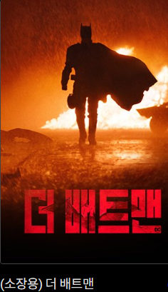


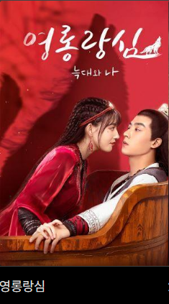

화면 설계서
프로젝트명 | 시스템명 | 화면명 | 파일명 | 파일 경로 | 화면 설명
Hello Movie | 마이페이지 | 찜한 영화 | bucket.jsp | src/main/webapp | 찜한 영화 목록 화면
화면 구성
찜한 영화 메뉴를 클릭하면
영화 상세정보에서 찜했던 영화들의 목록을 볼 수 있다.
안녕하세요? <%=id%>님
My정보
Q&A
장바구니
찜한 영화
구매 목록
시청 목록
리뷰 목록
찜한 영화 5

Slide 31
화면 설계서
프로젝트명 | 시스템명 | 화면명 | 파일명 | 파일 경로 | 화면 설명
Hello Movie | 마이페이지 | 영화 구매 목록 | buy.jsp | src/main/webapp | 영화 구매 기록 화면
화면 구성
영화 구매 목록 메뉴를 클릭하면
구매한 영화 리스트를 볼 수 있다.
영화의 제목과 포스터가 같이 나온다.
포스터를 클릭하면 해당하는 영화의 상세보기 화면으로 갈 수 있다.
안녕하세요? <%=id%>님
My정보
Q&A
장바구니
찜한 영화
구매 목록
시청 목록
리뷰 목록
구매 목록 1
movie_title
genre
director
actor
movie_age
d_day
buy_date
buy_price

Slide 32
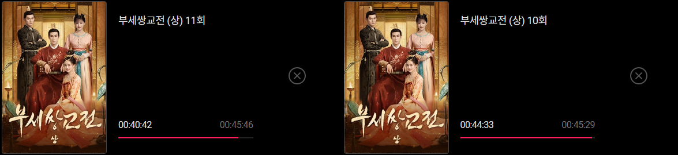
화면 설계서
프로젝트명 | 시스템명 | 화면명 | 파일명 | 파일 경로 | 화면 설명
Hello Movie | 마이페이지 | 영화시청기록 | history.jsp | src/main/webapp | 영화 시청 기록 화면
화면 구성
영화 시청 목록 메뉴를 클릭하면
시청했던 영화들을 볼 수 있다.
포스터를 클릭하면 영화 상세보기 화면으로 갈 수 있다.
안녕하세요? <%=id%>님
My정보
Q&A
장바구니
찜한 영화
구매 목록
시청 목록
리뷰 목록
시청 목록 2

Slide 33

화면 설계서
프로젝트명 | 시스템명 | 화면명 | 파일명 | 파일 경로 | 화면 설명
Hello Movie | 마이페이지 | 내가 작성한 리뷰 | movie_detail_review.jsp | src/main/webapp | 내가 작성한 리뷰 화면
화면 구성
내가 작성한 리뷰 목록 메뉴를 클릭하면
리뷰를 작성한 영화의 포스터와 제목과 함께
작성한 리뷰의 내용이 출력된다.
다른 메뉴들과 동일하게 포스터를 클릭하면 해당하는 영화 상세 페이지로 이동한다.
안녕하세요? <%=id%>님
My정보
Q&A
장바구니
찜한 영화
구매 목록
시청 목록
리뷰 목록
리뷰 목록 1
<%=name%> | 2022.05.20
솔직히 재미 있다 없다 하기 어렵다
호불호가 분명하다.
★★★☆☆

Slide 34
화면 설계서
프로젝트명 | 시스템명 | 화면명 | 파일명 | 파일 경로 | 화면 설명
Hello Movie | 마이페이지 | 내 정보 수정 | member_update.jsp | src/main/webapp | 내 정보 조회 및 수정 화면
화면 구성
회원가입했던 회원의 정보를 조회할 수 있는 화면이다.
정보수정 버튼을 누르면 회원정보를 수정할 수 있는 화면으로 이동한다.
안녕하세요? <%=id%>님
1
My정보
Q&A
장바구니
Popup
1
<%=id%>님
X
이름
이메일
연락처
생년월일
로그아웃
정보수정
회원탈퇴

Slide 35
화면 설계서
프로젝트명 | 시스템명 | 화면명 | 파일명 | 파일 경로 | 화면 설명
Hello Movie | 마이페이지 | 회원탈퇴 요청 | member_delete.jsp | src/main/webapp | 관리자에게 회원탈퇴 요청
화면 구성
가입시 설정한 비밀번호를 입력하면
관리자에게 탈퇴 요청을 하게 된다.
안녕하세요? <%=id%>님
My정보
Q&A
장바구니
회원 탈퇴
비밀번호
취소
탈퇴하기

Slide 36
화면 설계서
프로젝트명 | 시스템명 | 화면명 | 파일명 | 파일 경로 | 화면 설명
Hello Movie | 마이페이지 | 1:1 문의 내역 | qna_member_list.jsp | src/main/webapp | 내가 작성한 1:1 문의 내역 화면
화면 구성
관리자에게 1:1 문의한 내역을 볼 수 있는 화면이다.
해당하는 회원이 올린 글만 볼 수 있다.
문의하기 버튼을 누르면 문의를 등록할 수 있는 화면이 나온다.
안녕하세요? <%=id%>님
My정보
2
Q&A
장바구니
질문과 답변
2
번호 | 제목 | 작성자 | 작성일
seq. | 덤블도어의 비밀 빨리 오픈 해 주세요. | <%=name%> | “sysdate”
seq. | ┖ [답변] 2022년 06월 01일 오픈 예정 입니다. | 관리자 | “sysdate”
seq. | 더배트맨 구매 취소 하고 싶어요. | <%=name%> | “sysdate”
seq. | ┖ [답변] 고객센터로 연락 주세요. | 관리자 | “sysdate”
< 1 2 3 >
※ seq. : sequence
문의하기

Slide 37
화면 설계서
프로젝트명 | 시스템명 | 화면명 | 파일명 | 파일 경로 | 화면 설명
Hello Movie | 1:1 문의 | 1:1 문의 등록 | qna.jsp | src/main/webapp | 1:1 문의를 등록하는 화면
화면 구성
1:1 문의 조회 화면에서 문의하기를 클릭하면
문의를 작성할 수 있는 화면으로 이동한다.
제목과 내용을 작성한 후 작성완료 버튼을 누르면 관리자에게 문의 내용이 들어간다.
문의하기
작성자 | <%=name%> | 작성일 | Now()
제목 | qna_title
내용 | qna_content
작성완료

Slide 38
화면 설계서
프로젝트명 | 시스템명 | 화면명 | 파일명 | 파일 경로 | 화면 설명
Hello Movie | 찜한 영화 | 찜한 영화 목록 | bucket.jsp | src/main/webapp | 찜한 영화 목록 화면
화면 구성
장바구니에 영화를 저장하면
장바구니 목록에 표시된다.
영화 가격을 클릭하면 해당하는 영화 구매하는 페이지로 이동한다.
안녕하세요? <%=id%>님
My정보
Q&A
3
장바구니
Popup
3
<%=id%>님
X
장바구니 상품 3
배트맨 1
3,300원
배트맨 2
5,500원
더 배트맨
9,900원

Slide 39
화면 설계서
프로젝트명 | 시스템명 | 화면명 | 파일명 | 파일 경로 | 화면 설명
Hello Movie | 영화 정보 | 영화 목록(조회) | movie_center.jsp | src/main/webapp | 전체 영화 조회
화면 구성
전체
추천
인기
장르
상단에 전체, 추천, 인기, 장르 중 원하는 정렬방법을 선택하면 해당하는 영화 리스트가 나온다.
포스터를 클릭하면 해당하는 영화 상세보기 페이지로 이동한다.
추천 영화
＜
＞
movie_img
movie_img
movie_img
movie_title
movie_title
movie_title
인기 영화
＜
＞
movie_img
movie_img
movie_img
movie_title
movie_title
movie_title
장르별 영화
＜
＞
movie_img
movie_img
movie_img
movie_title
movie_title
movie_title

Slide 40



화면 설계서
프로젝트명 | 시스템명 | 화면명 | 파일명 | 파일 경로 | 화면 설명
Hello Movie | 영화 정보 | 영화 상세 보기 | movie_detail_info.jsp | src/main/webapp | 영화 정보 상세보기
화면 구성
영화 상세보기 화면이다.
가장 상단에 영화를 볼 수 있는 동영상이 나온다.
그 밑에 영화 제목, 영화 가격, 상세정보가 출력된다.
각 사람들이 작성한 댓글들도 나오고 줄거리도 볼 수 있다.
화면 중앙에는 영화를 좋아요 버튼으로 표시할 수 있고 찜할 수 있다.
movie_media
<%=movie_title %>
좋아요
찜하기
<%=movie_price %>
구매하기
상세정보
댓글
<%=director %>
<%=actor %>
<%=actor %>
<%=actor %>
줄거리 및 개요
개봉일
장르
시청연령
<%=d_day %>
<%=genre %>
<%=movie_age %>
<%=summary %>

Slide 41
5. 화면 설계서
[관리자 모드]

Slide 42
화면 설계서
프로젝트명 | 시스템명 | 화면명 | 파일명 | 파일 경로 | 화면 설명
Hello Movie | 영화 정보 | 영화 목록 | manager_movie_select.jsp | src/main/webapp | (관리자) 영화 전체 리스트 화면
화면 구성
관리자만 볼 수 있는 화면이다.
관리자는 영화를 회원과 다르게
리스트 형식으로 본다.
전체 영화에서 선택한 영화를 삭제 또는 수정할 수 있다.
영화를 새로 등록할 수도 있다.
HOME
영화관리
주문관리
회원관리
게시판관리
<%=manager_id%>
영화목록
영화등록
영화 목록
 | 번호 | 영화코드 | 영화명 | 정상가 | 장르 | 관련내역
 | 4 |  |  |  |  | 수정 삭제
 | 3 |  |  |  |  | 수정 삭제
 | 2 |  |  |  |  | 수정 삭제
 | 1 |  |  |  |  | 수정 삭제
X 삭제
< 1 2 3 4 … 9 10 >
O 등록
1. 관련내역 :
① 수정 : 클릭 시 [영화상세정보] 페이지로 이동합니다.
② 삭제 : 클릭 시 해당 행만 삭제합니다.
2. [X삭제] 버튼 : 체크박스 선택 행 모두를 삭제합니다.
3. [O등록] 버튼 : 클릭 시 [영화등록] 페이지로 이동합니다.

Slide 43
화면 설계서
프로젝트명 | 시스템명 | 화면명 | 파일명 | 파일 경로 | 화면 설명
Hello Movie | 영화 정보 | 영화 정보 수정 | manager_movie_update.jsp | src/main/webapp | (관리자) 영화 정보 수정
화면 구성
관리자만 볼 수 있는
영화 상세정보 수정 화면이다.
해당하는 항목 입력 후 저장 버튼을 누르면 수정된다.
영화 제목, 감독, 출연배우, 개봉일, 장르, 시청연령, 줄거리, 영화 가격 등 변경할 수 있다.
HOME
영화관리
주문관리
회원관리
게시판관리
<%=manager_id%>
영화목록
영화등록
영화 상세 정보
영화코드 | <%=movie_code %>
영화제목
URL
감독
출연배우
개봉일
장르
시청연령
줄거리
정상가격
포스터 변경
이미지 변경
<%=movie_title %>
수정
수정
<%=director %>
수정
수정
<%=d_date %>
수정
<%=genre %>
수정
<%=movie_age %>
<%=summary %>
수정
<%=movie_price %>
수정
<%=movie_poster %>
수정
<%=movie_img %>
수정
저장
취소

Slide 44
화면 설계서
프로젝트명 | 시스템명 | 화면명 | 파일명 | 파일 경로 | 화면 설명
Hello Movie | 영화 정보 | 영화 등록 | manager_movie_insert.jsp | src/main/webapp | (관리자) 영화 등록
화면 구성
영화를 등록할 수 있는 화면이다.
해당하는 항목들을 모두 작성한 후 저장버튼을 누르면
DB에 저장된다.
HOME
영화관리
주문관리
회원관리
게시판관리
<%=manager_id%>
영화목록
영화등록
영화 등록
영화코드
영화제목
URL
감독
출연배우
개봉일
장르
시청연령
줄거리
가격
포스터 등록
이미지 등록
저장
취소

Slide 45
화면 설계서
프로젝트명 | 시스템명 | 화면명 | 파일명 | 파일 경로 | 화면 설명
Hello Movie | 회원 관리 | 회원 정보 조회 | manager_member_select_all.jsp | src/main/webapp | (관리자) 전체 회원 목록 조회
화면 구성
전체 회원을 조회할 수 있는 화면이다.
탈퇴를 신청한 회원을 조회할 수 있고
탈퇴 승인 할 수 있다.
HOME
영화관리
주문관리
회원관리
게시판관리
<%=manager_id%>
회원정보조회
주문회원목록
회원 목록
 | 등록일 | 이름 | 아이디 | 등급 | 연락처 | 이메일 | 생년 월일
< 1 2 3 4 … 9 10 >
X 삭제

Slide 46
화면 설계서
프로젝트명 | 시스템명 | 화면명 | 파일명 | 파일 경로 | 화면 설명
Hello Movie | 1:1 문의 | 1:1 문의 답변 | manager_qna_insert.jsp | src/main/webapp | 1:1 문의 답변 등록 화면
화면 구성
관리자만 볼 수 있는 화면이다.
일반회원들이 1:1 문의 등록한 글을 조회하가 답변 달 수 있는 화면이다.
관리자 답변을 단 후에도 수정할 수 있다.
저장 버튼을 누르면 DB에 답변이 등록이 된다.
HOME
영화관리
주문관리
회원관리
게시판관리
<%=manager_id%>
Q&A목록
공지사항목록
이벤트목록
게시글 보기 / 답변
번호 | <%=qna_no %>
제목 | <%=qna_title %>
아이디 | <%=id %> | 작성자 | <%=name %>
작성일 | <%=qna_date %>
내용 | <%=qna_content %>
관리자 답변
수정
저장
취소

Slide 47
화면 설계서
프로젝트명 | 시스템명 | 화면명 | 파일명 | 파일 경로 | 화면 설명
Hello Movie | 공지사항 | 공지사항 목록 | notice.jsp | src/main/webapp | 전체 공지사항 및 이벤트를 보여주는 화면
화면 구성
관리자만 볼 수 있는 화면이다.
관리자가 공지사항 또는 이벤트를 등록할 수 있는 화면이다.
수정과 삭제도 할 수 있다.
오른쪽에 해당하는 버튼을 누르면 된다.
HOME
영화관리
주문관리
회원관리
게시판관리
<%=manager_id%>
Q&A목록
공지사항목록
공지사항 목록
 | 번호 | 제목 | 작성자 | 작성일 | 관련내역
 | 4 | <%=notice_title> |  |  | 수정 삭제
 | 3 | <%=notice_title> |  |  | 수정 삭제
 | 2 | <%=notice_title> |  |  | 수정 삭제
 | 1 | <%=notice_title> |  |  | 수정 삭제
< 1 2 3 4 … 9 10 >
X 삭제
제목 : 클릭 시 해당 회원의 해당 글의 [게시글보기] 페이지로 이동합니다.

Slide 48
화면 설계서
프로젝트명 | 시스템명 | 화면명 | 파일명 | 파일 경로 | 화면 설명
Hello Movie | 공지사항 | 공지사항 조회 | manager_notice.jsp | src/main/webapp | 공지사항 조회 화면
화면 구성
등록된 공지사항을 조회할 수 있는 화면이다.
HOME
영화관리
주문관리
회원관리
게시판관리
<%=manager_id%>
Q&A목록
공지사항목록
공지사항 보기
번호
제목
작성자 |  | 작성일
내용

Slide 49
화면 설계서
프로젝트명 | 시스템명 | 화면명 | 파일명 | 파일 경로 | 화면 설명
Hello Movie | 공지사항 | 공지사항 등록 | manager_notice_insert.jsp | src/main/webapp | 공지사항 등록 화면
화면 구성
공지사항을 등록할 수 있는 화면이다.
제목과 내용을 입력 후 저장버튼을 누르면
DB에 저장된다.
HOME
영화관리
주문관리
회원관리
게시판관리
<%=manager_id%>
Q&A목록
공지사항목록
공지사항 등록
번호
제목
아이디 | <%=manager_id%> | 작성자 | <%=manager_name%>
내용
저장
취소

Slide 50
6. DB 테이블 정의서

Slide 51
DB 테이블 정의
MEMBER / 회원 정보
COLUMN_NAME (컬럼명) |  | DATA_TYPE (자료형) |  | CONSTKRAINTS (제약조건)
논리명 | 물리명 | TYPE | SIZE | TYPE | NAME | NULL(Y/N) 널허용 | REF_TAB 참조테이블 | REF_COL 참조컬럼 | DEF_VAL 기본값
회원 코드 | MEMBER_CODE | NUMBER |  | UK |  | N
아이디 | ID | VARCHAR2 | 30 | PK |  | N | QNA | ID
 |  |  |  |  |  |  | REVIEW | ID
 |  |  |  |  |  |  | HISTORY | ID
 |  |  |  |  |  |  | BUCKET | ID
비밀번호 | PWD | VARCHAR2 | 70 |  |  | N
이름 | NAME | VARCHAR2 | 10 |  |  | N
이메일 | EMAIL | VARCHAR2 | 30 |  |  | N
연락처 | CONTACT | VARCHAR2 | 20 |  |  | N
? | IDENTIFY | NUMBER |  |  |  | Y
생년월일 | BIRTH | DATE |  |  |  | N
회원 등급 | MEMBERSHIP | VARCHAR2 | 10 |  |  | Y
회원 가입일 | REGDATE | DATE |  |  |  | N

Slide 52
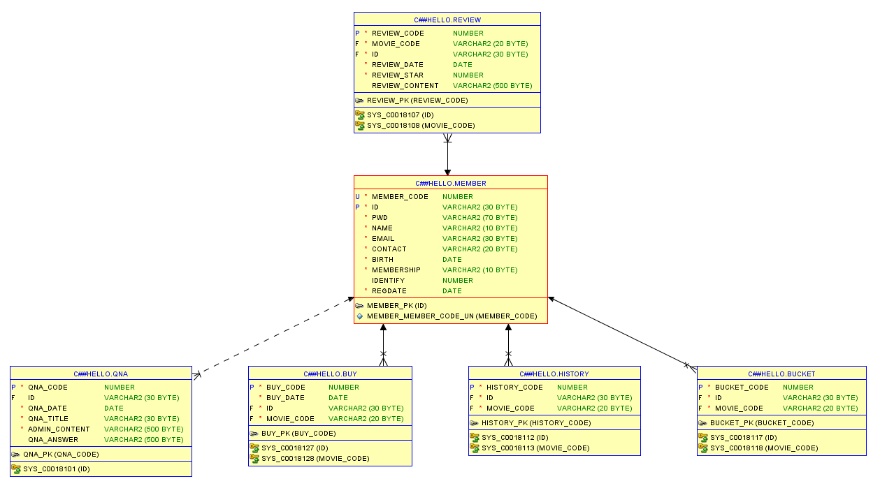
DB 테이블 – ER 다이어그램
영화리뷰
회원 테이블
1:1문의
영화 구매
영화 구매 내역
장바구니

Slide 53
DB 테이블 정의
MOVIE / 영화 정보
COLUMN_NAME (컬럼명) |  | DATA_TYPE (자료형) |  | CONSTKRAINTS (제약조건)
논리명 | 물리명 | TYPE | SIZE | TYPE | NAME | NULL(Y/N) 널허용 | REF_TAB 참조테이블 | REF_COL 참조컬럼 | DEF_VAL 기본값
영화코드 | MOVIE_CODE | VARCHAR2 | 20 | PK |  | N
분류 | CATEGORY | VARCHAR2 | 10 |  |  | N
장르 | GENRE | VARCHAR2 | 15 |  |  | N
감독 | DIRECTOR | VARCHAR2 | 20 |  |  | N
출연배우 | ACTOR | VARCHAR2 | 20 |  |  | N
시청연령 | MOVIE_AGE | NUMBER | 3 |  |  | N
개봉일 | D_DAY | VARCHAR2 | 10 |  |  | Y
줄거리 | SUMMARY | VARCHAR2 | 500 |  |  | Y
영화제목 | MOVIE_TITLE | VARCHAR2 | 50 |  |  | N
이미지 | MOVIE_IMG
판매개수 | MOVIE_SOLD
영화가격 | MOVIE_PRICE

Slide 54
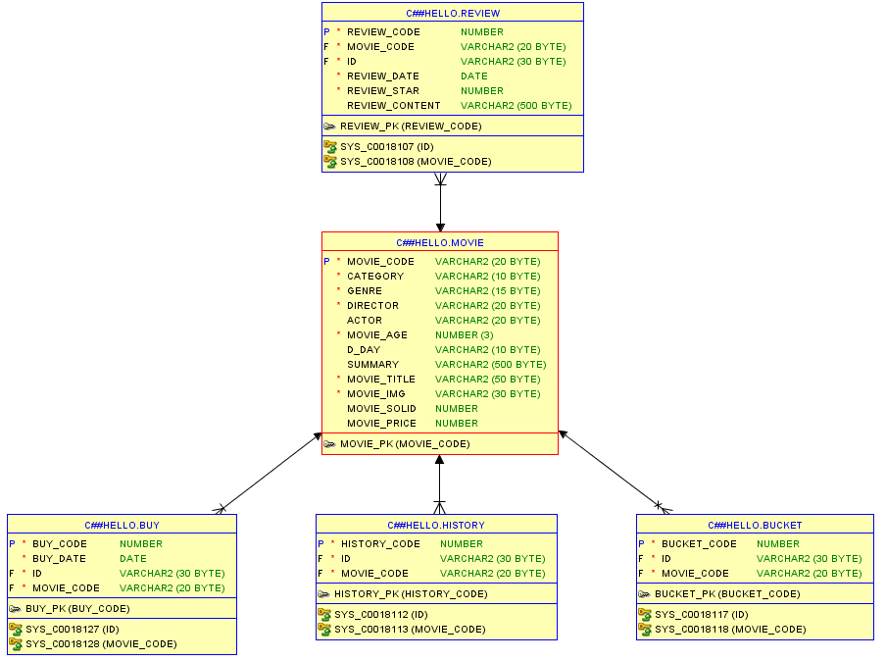
DB 테이블 – ER 다이어그램
영화 테이블
영화리뷰
영화구매
영화 구매내역
장바구니

Slide 55
DB 테이블 정의
BUY / 구매 정보
COLUMN_NAME (컬럼명) |  | DATA_TYPE (자료형) |  | CONSTKRAINTS (제약조건)
논리명 | 물리명 | TYPE | SIZE | TYPE | NAME | NULL(Y/N) 널허용 | REF_TAB 참조테이블 | REF_COL 참조컬럼 | DEF_VAL 기본값
구매 번호 | BUY_CODE | NUMBER |  | PK |  | N
구매일자 | BUY_DATE | VARCHAR2 | 10 |  |  | N
아이디 | ID | DATE | 30 | FK |  | N | MEMBER | ID
영화코드 | MOVIE_CODE | VARCHAR2 | 30 | FK |  | N | MOVIE | MOVIE_CODE

Slide 56
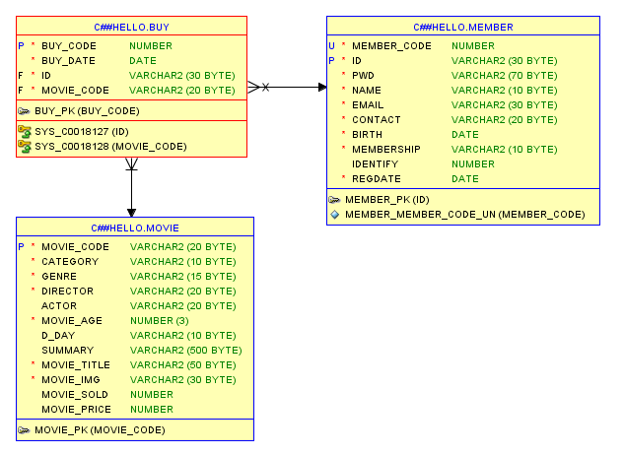
DB 테이블 – ER 다이어그램
구매 테이블
영화 구매
회원
영화

Slide 57
DB 테이블 정의
BURCKET / 장바구니 정보
COLUMN_NAME (컬럼명) |  | DATA_TYPE (자료형) |  | CONSTKRAINTS (제약조건)
논리명 | 물리명 | TYPE | SIZE | TYPE | NAME | NULL(Y/N) 널허용 | REF_TAB 참조테이블 | REF_COL 참조컬럼 | DEF_VAL 기본값
장바구니 번호 | BUCKET_CODE | NUMBER |  | PK
아이디 | ID | VARCHAR2 | 30 | FK |  |  | MEMBER | IE
영화코드 | MOVIE_CODE | VARCHAR2 | 50 | FK |  |  | MOVIE | MOVIE_CODE
DEF_VAL = Default Value = 기본값
REF_TAB = Referebce Table = 참조 테이블

Slide 58
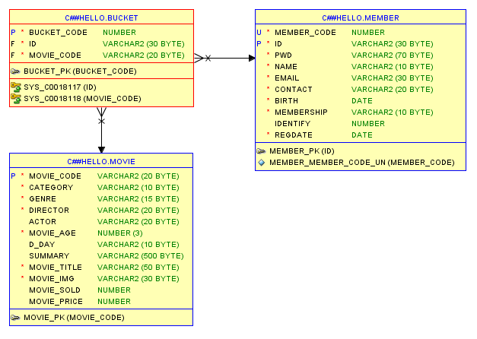
DB 테이블 – ER 다이어그램
장바구니 테이블
장바구니
회원
영화

Slide 59
DB 테이블 정의
REVIEW / 영화 후기 정보
COLUMN_NAME (컬럼명) |  | DATA_TYPE (자료형) |  | CONSTKRAINTS (제약조건)
논리명 | 물리명 | TYPE | SIZE | TYPE | NAME | NULL(Y/N) 널허용 | REF_TAB 참조테이블 | REF_COL 참조컬럼 | DEF_VAL 기본값
시청내역 번호 | HISTORY_CODE | NUMBER |  | PK |  | N
아이디 | ID | VARCHAR2 | 30 | FK |  | N | MEMBER | ID
영화코드 | MOVIE_CODE | VARCHAR2 | 20 | FK |  | N | MOVIE | MOVIE_CODE

Slide 60
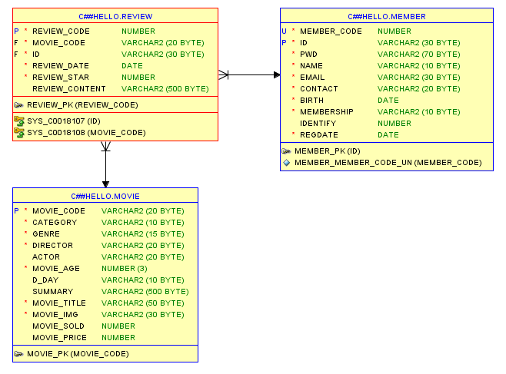
DB 테이블 – ER 다이어그램
영화 후기 테이블
영화리뷰
회원
영화

Slide 61
DB 테이블 정의
QNA / 게시판
COLUMN_NAME (컬럼명) |  | DATA_TYPE (자료형) |  | CONSTKRAINTS (제약조건)
논리명 | 물리명 | TYPE | SIZE | TYPE | NAME | NULL(Y/N) 널허용 | REF_TAB 참조테이블 | REF_COL 참조컬럼 | DEF_VAL 기본값
게시글 번호 | QNA_CODE | NUMBER |  | PK |  | N
아이디 | ID | VARCHAR2 | 30 | FK |  | N | MEMBER | ID
작성일자 | QNA_DATE | DATE |  |  |  | N
제목 | QNA_TITLE | VARCHAR2 | 30 |  |  | N
내용 | QNA_CONTENT | VARCHAR2 | 500 |  |  | N
답글 | QNA_ANSWER | VARCHAR2 | 500 |  |  | Y

Slide 62
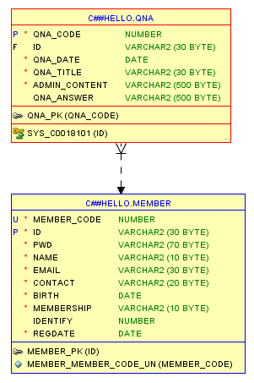
DB 테이블 – ER 다이어그램
1:1문의 테이블
회원

Slide 63
DB 테이블 정의
NOTICE / 공지사항&이벤트 게시판
COLUMN_NAME (컬럼명) |  | DATA_TYPE (자료형) |  | CONSTKRAINTS (제약조건)
논리명 | 물리명 | TYPE | SIZE | TYPE | NAME | NULL(Y/N) 널허용 | REF_TAB 참조테이블 | REF_COL 참조컬럼 | DEF_VAL 기본값
공지사항 번호 | NOTICE_CODE | NUMBER |  | PK |  | N
공지사항/이벤트 | NOTICE_SORTING | NUMBER
작성일자 | NOTICE_DATE | DATE |  |  |  | N
제목 | NOTICE_TITLE | VARCHAR2 | 50 |  |  | N
내용 | NOTICE_CONTENT | VARCHAR2 | 500 |  |  | N

Slide 64
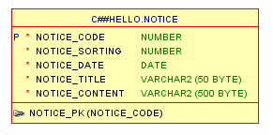
DB 테이블 – ER 다이어그램
공지사항 & 이벤트 테이블
공지사항 & 이벤트 작성(등록)은 독자적인 공간으로 관리자에 의해서만 접근이 가능.
프로그램 상에서 관리자체크 기능으로 접근

Slide 65
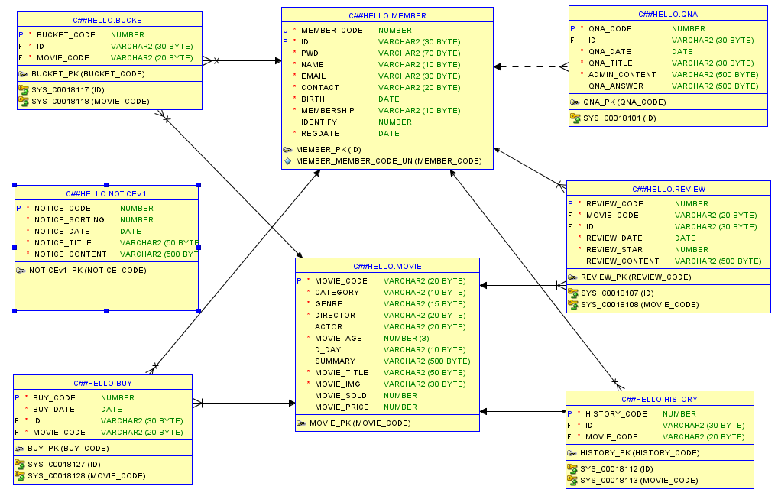
DB 테이블 – 전체 데이터베이스 ER 다이어그램
장바구니
회원
1:1문의

Slide 66
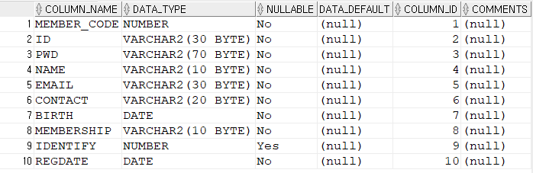
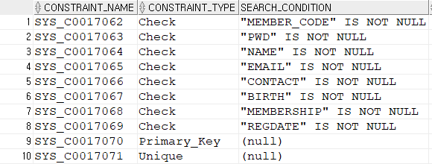
DB 컬럼 구성과 제약 조건
MEMBER
컬럼 구성
제약조건
시퀀스
MEMBER_CODE : 시퀀스 적용(MEMBER_SEQ)

Slide 67
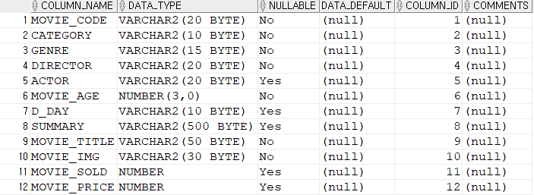
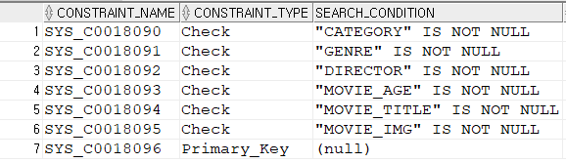
DB 컬럼 구성과 제약 조건
MOVIE(회원 테이블)
컬럼 구성
제약조건
시퀀스
MOVIE_CODE : 시퀀스 적용(MOVIE_SEQ)

Slide 68
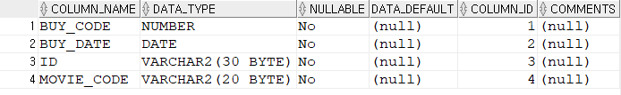
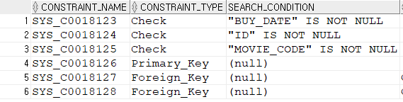
DB 컬럼 구성과 제약 조건
BUY(영화 구매 테이블)
컬럼 구성
제약조건
시퀀스
BUY_CODE : 시퀀스 적용(BUY_SEQ)

Slide 69
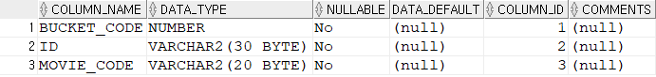
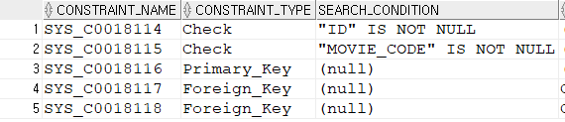
DB 컬럼 구성과 제약 조건
BUCKET(장바구니 테이블)
컬럼 구성
제약조건
시퀀스
BUCKET_CODE : 시퀀스 적용(BUCKET_SEQ)

Slide 70
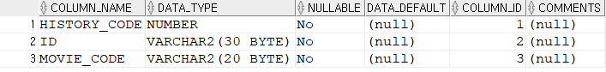
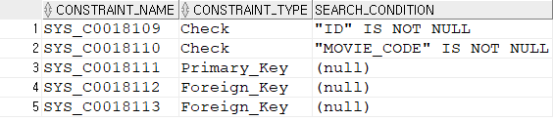
DB 컬럼 구성과 제약 조건
HISTORY(영화 구매 내역 테이블)
컬럼 구성
제약조건
시퀀스
HISTORY_CODE : 시퀀스 적용(HISTORY_SEQ)

Slide 71
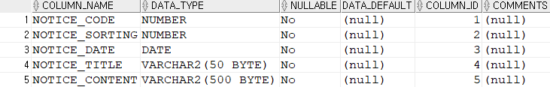
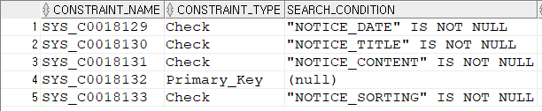
DB 컬럼 구성과 제약 조건
NOTICE(공지사항 테이블)
컬럼 구성
제약조건
시퀀스
NOTICE_CODE : 시퀀스 적용(NOTICE_SEQ)

Slide 72
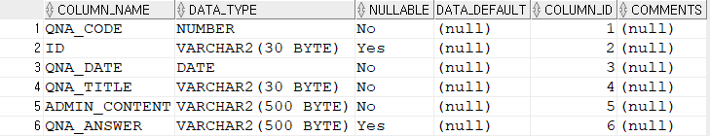
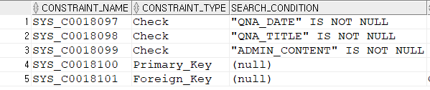
DB 컬럼 구성과 제약 조건
QNA(1:1문의 테이블)
컬럼 구성
제약조건

Slide 73
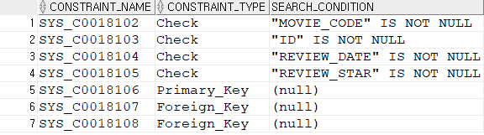
DB 컬럼 구성과 제약 조건
REVIEW(영화 리뷰 테이블)
컬럼 구성
제약조건

Slide 74
7. 프로그램 설계서
(1) CLASS & METHOD
(2) 화면 구현

Slide 75
프로그램 설계서 – CLASS / METHOD
1. 클래스
2-1. 메소드
항목명 | MemberDAO |  | PACKAGE | kr.co.ezen.dao
EXTENDS
IMPLEMENTS
IMPORT | MemberVO
CLASS설명 | 회원 정보 데이터에 접근하기 위한 오브젝트
[속성]
Name | Visibility | Type | Default Value | 설명
Name | insertMember
Visibility | public
Parameter
Return | String
설명 | 회원 가입 (회원 등록)
Name | selectIdCheck
Visibility | public
Parameter
Return | String
설명 | 아이디 중복 확인
Name | memberLogin
Visibility | public
Parameter
Return | String
설명 | 세션 로그인
Name | memberLogout
Visibility | public
Parameter
Return | String
설명 | 세션 로그아웃
Name | memberIdFind
Visibility | public
Parameter
Return | String
설명 | 아이디 찾기
Notes:
클래스 (class) : 해당 클래스의 명칭(파일명)
패키지 (package) : 해당 클래스가 속하는 패키지의 명칭
상속 (extend) : 해당 클래스가 상속받는 클래스
구현 (implement) : 해당 클래스가 구현하는 클래스
임포트 (import) : 해당 클래스가 수행을 위해 임포트해야 하는 클래스
설명 : 해당 클래스가 수행을 위해 임포트해야 하는 클래스
속성 : 속성에 대한 명칭 및 접근제한자, 타입, 기본값, 속성에 대한 설명
메소드 : 메소드의 명칭
접근제한자 (visibility) : 접근 제한자(public, protected, private 등) 기술
파라미터 (parameter) : 메소드를 호출할 때 사용하는 파라미터
리턴 (return) : 리턴하는 데이터 타입

Slide 76
프로그램 설계서 – CLASS / METHOD
1. 클래스
2-2. 메소드
항목명 | MemberDAO |  | PACKAGE | kr.co.ezen.dao
EXTENDS
IMPLEMENTS
IMPORT | MemberVO
CLASS설명 | 회원 정보 데이터에 접근하기 위한 오브젝트
[속성]
Name | Visibility | Type | Default Value | 설명
Name | memberPassFind
Visibility | public
Parameter
Return | String
설명 | 비밀번호 찾기
Name | memberPassFind
Visibility | public
Parameter
Return | String
설명 | 비밀번호 확인
Name | selectMember
Visibility | public
Parameter
Return | String
설명 | 회원 정보 목록
Name | updateMember
Visibility | public
Parameter
Return | String
설명 | 회원 정보 수정
Name | deleteMember
Visibility | public
Parameter
Return | String
설명 | 회원 정보 삭제

Slide 77
프로그램 설계서 – CLASS / METHOD
1. 클래스
2-1. 메소드
항목명 | MovieDAO |  | PACKAGE | kr.co.ezen.vo
EXTENDS
IMPLEMENTS
IMPORT
CLASS설명 | 회원 정보 데이터의 입출력을 위한 오브젝트
[속성]
Name | Visibility | Type | Default Value | 설명
member_code | private | int |  | 회원코드
id | private | String |  | 아이디
pwd | private | String |  | 비밀번호
name | private | String |  | 이름
email | private | String |  | 이메일
contact | private | String |  | 연락처
birth | private | String |  | 생년월일
membership | private | String |  | 회원등급
identify | private | int |  | 인증여부
reg_date | private | String |  | 가입날짜
Name | getId, getPwd, getName, getEmail, getContect, getBirth, getMebership, getIdentify, getReg_date
Visibility | public
Parameter
Return | String / getIdentify = int
설명 | convert Getters & Setters
Name | setId, setPwd, setName, setEmail, setContect, setBirth, setMebership, setIdentify, setReg_date
Visibility | public void
Parameter
Return
설명 | convert Getters & Setters

Slide 78
프로그램 설계서 – CLASS / METHOD
1. 클래스
2-2. 메소드
항목명 | MovieDAO |  | PACKAGE | kr.co.ezen.dao
EXTENDS
IMPLEMENTS
IMPORT | MovieVO
CLASS설명 | 영화 정보 데이터에 접근하기 위한 오브젝트
[속성]
Name | Visibility | Type | Default Value | 설명
Name | selectMainPoster
Visibility
Parameter
Return | String
설명 | 메인 HOME 페이지에 포스터 삽입
Name | selectAllMovieList
Visibility
Parameter
Return | String
설명 | 영화 전체 목록 보기
Name | selectMovieDetail
Visibility
Parameter
Return | String
설명 | 영화 상세 보기
Name | insertMovie
Visibility
Parameter
Return | String
설명 | 영화 정보 등록

Slide 79
프로그램 설계서 – CLASS / METHOD
1. 클래스
2-2. 메소드
항목명 | MovieDAO |  | PACKAGE | kr.co.ezen.dao
EXTENDS
IMPLEMENTS
IMPORT | MovieVO
CLASS설명 | 영화 정보 데이터에 접근하기 위한 오브젝트
[속성]
Name | Visibility | Type | Default Value | 설명
Name | updateMovie
Visibility
Parameter
Return
설명 | 영화 정보 수정
Name | deleteMovie
Visibility
Parameter
Return
설명 | 영화 정보 삭제
Name | searchMovie
Visibility
Parameter
Return
설명 | 영화 검색

Slide 80
프로그램 설계서 – CLASS / METHOD
1. 클래스
2. 메소드
항목명 | MovieVO |  | PACKAGE | kr.co.ezen.vo
EXTENDS
IMPLEMENTS
IMPORT
CLASS설명 | 영화 정보 데이터의 입출력을 위한 오브젝트
[속성]
Name | Visibility | Type | Default Value | 설명
movie_code | private | String |  | 영화 코드
category | private | String |  | 카테고리
genre | private | String |  | 장르
director | private | String |  | 감독
actor | private | String |  | 배우(출연진)
movie_age | private | int |  | 시청연령
d_day | private | String |  | 개봉일
summary | private | String |  | 줄거리
movie_title | private | String |  | 영화 제목
movie_price | private | int |  | 영화 가격
Name | getCategory, getGenre, getDirector, getActor, getMovie_age, getD_day, getSummary, getMovie_title, getMovie_price
Visibility
Parameter
Return | String
설명 | convert Getters & Setters
Name | setCategory, setGenre, setDirector, setActor, setMovie_age, setD_day, setSummary, setMovie_title, setMovie_price
Visibility
Parameter
Return
설명 | convert Getters & Setters

Slide 81
프로젝트 설계서 – 화면 구현
프로젝트명 | 시스템명 | 화면명 | 파일명 | 파일 경로 | 화면 설명
Hello Movie | 시작 페이지 | 메인화면-HOME | main.jsp
화면 항목 설명
항목명 | 영문명 | 설명 | 속성 | Validation
 |  |  |  | 필수여부 | 자릿수 | 기타
Top 메뉴 | main_top | jsp:include | R | 필수
본문 | main_center | jsp:include | R | 필수
About us | main_bottom | jsp:include | R | 필수
화면
<main_top.jsp>
1
<main_center.jsp>
3
화면 이벤트 설명
이벤트명 | 이벤트 설명 | 관련 데이터 |  | 관련 Object
관련 파일
파일유형 | 경로명 | 파일명
CSS |  | style.css
4
<main_bottom.jsp>
Notes:
1. 항목명 : 화면에 나타나는 항목 명을 기술하고, 용어의 통일성을 위해 속성 설명서를 바탕으로 작성한다.
2. 영문명 : HTML 화면과 Java Class에서 사용될 변수 명을 기입한다.
3. 설명 : 항목에 대한 설명을 기입하고, 표준 용어집이 존재하는 경우 표준 용어를 기준으로 작성한다.
4. 속성 : ① R (Read Only): 화면에 표시되며 편집 불가능한 경우
② E (Editable ): 화면에 표시되며 편집 가능한 경우
③ H (Hidden): 화면에 표시되지 않는 경우(주로 다른 화면과 데이터를 주고받을 때의 변수로 활용
5. Validation : 항목별로 처리되어야 하는 Validation check(유효성 체크) 규칙을 아래 내용을 포함하도록 작성한다.
① 필수 여부: 해당 항목의 필수(mandatory) 여부
② 자릿수: 입력 값의 자릿수
③ 기타: 입력 값의 type - 숫자의 경우 허용되는 값의 범위 – 입력 값의 format / Display 시 format - Default 값
6. 이벤트명 : 화면의 버튼 및 콤보 명이나 관련 이벤트 명 등을 기입하고, 화면에서 발생하는 모든 이벤트를 빠짐없이 정의한다.
7. 이벤트설명 : HTML 화면과 Java Class에서 사용될 변수 명을 기입한다.
8. 관련데이터 : 관련 데이터의 Send/Receive의 여부를 명시한다.
① S : 다른 화면 및 기능으로 데이터가 보내지는 경우
② R : 다른 화면 및 기능으로부터 데이터를 받는 경우
관련Object : 이벤트 처리를 위해 관련된 class 및 이동될 페이지, include될 페이지 등을 기입한다.
10. 관련 파일 : 해당 화면에서 include하고 있는 파일(css, javascript 등)의 경로와 파일명을 기술한다.

Slide 82
프로젝트 설계서 – 화면 구현
프로젝트명 | 시스템명 | 화면명 | 파일명 | 파일 경로 | 화면 설명
Hello Movie | 시작 페이지 | 메인 화면–Top메뉴 | main_top.jsp
화면 항목 설명
항목명 | 영문명 |  | 속성 | Validation
 |  |  |  | 필수여부 | 자릿수 | 기타
로고 | Logo |  | R | 선택
카테고리 | category | 서브 메뉴 | R | 선택
검색 | search_keyword | 검색 키워드 입력 | R | 선택
이벤트 | event | 이벤트 페이지 이동 | R | 선택
로그인 | login | 로그인 페이지 이동 | R | 필수
마이페이지 | myPage | 마이 페이지 이동 | R | 필수
화면 구성
[로그인 (전) Top_메뉴바 상태]
검색
Hello Movie
카테고리 ▼
이벤트
로그인
화면 이벤트 설명
이벤트명 | 이벤트 설명 | 관련 데이터 |  | 관련 Object
[링크] 로고 | 클릭→메인 HOME 페이지로 이동 |  | main.jsp
[링크] 카테고리 | 클릭→드롭다운 메뉴
[아이콘] 검색 | 클릭→Input Label→입력→검색결과 |  | search_result.jsp
[링크] 이벤트 | 클릭→이벤트 페이지로 이동 |  | event.jsp
[링크] 로그인 | 클릭→로그인 페이지로 이동 |  | login.jsp
[아이콘] 로그인 | 마우스 오버→드롭다운 메뉴 |  | myPage.jsp
[로그인 (후) Top_메뉴바 상태]
마이페이지
Hello Movie
카테고리 ▼
이벤트
관련 파일
파일유형 | 경로명 | 파일명
Notes:
1. 항목명 : 화면에 나타나는 항목 명을 기술하고, 용어의 통일성을 위해 속성 설명서를 바탕으로 작성한다.
2. 영문명 : HTML 화면과 Java Class에서 사용될 변수 명을 기입한다.
3. 설명 : 항목에 대한 설명을 기입하고, 표준 용어집이 존재하는 경우 표준 용어를 기준으로 작성한다.
4. 속성 : ① R (Read Only): 화면에 표시되며 편집 불가능한 경우
② E (Editable ): 화면에 표시되며 편집 가능한 경우
③ H (Hidden): 화면에 표시되지 않는 경우(주로 다른 화면과 데이터를 주고받을 때의 변수로 활용
5. Validation : 항목별로 처리되어야 하는 Validation check(유효성 체크) 규칙을 아래 내용을 포함하도록 작성한다.
① 필수 여부: 해당 항목의 필수(mandatory) 여부
② 자릿수: 입력 값의 자릿수
③ 기타: 입력 값의 type - 숫자의 경우 허용되는 값의 범위 – 입력 값의 format / Display 시 format - Default 값
6. 이벤트명 : 화면의 버튼 및 콤보 명이나 관련 이벤트 명 등을 기입하고, 화면에서 발생하는 모든 이벤트를 빠짐없이 정의한다.
7. 이벤트설명 : HTML 화면과 Java Class에서 사용될 변수 명을 기입한다.
8. 관련데이터 : 관련 데이터의 Send/Receive의 여부를 명시한다.
① S : 다른 화면 및 기능으로 데이터가 보내지는 경우
② R : 다른 화면 및 기능으로부터 데이터를 받는 경우
관련Object : 이벤트 처리를 위해 관련된 class 및 이동될 페이지, include될 페이지 등을 기입한다.
10. 관련 파일 : 해당 화면에서 include하고 있는 파일(css, javascript 등)의 경로와 파일명을 기술한다.

Slide 83
프로젝트 설계서 – 화면 구현
프로젝트명 | 시스템명 | 화면명 | 파일명 | 파일 경로 | 화면 설명
Hello Movie | 시작 페이지 | 메인 화면-본문 | main_center.jsp
화면 항목 설명
항목명 | 영문명 | 설명 | 속성 | Validation
 |  |  |  | 필수여부 | 자릿수 | 기타
포스터 | select_list | iFrame | R
홈 | select_new | List | R
최신 | select_new | List | R
인기 | select_popular | List | R
장르별 | select_genre | List | R
연령별 | select_age | List | R
이미지 리스트 | movie_list | List | R
화면 구성
포스터
iFrame
사이즈 (1920 × 700)
홈 최신 인기 장르별 연령별
메뉴에 해당하는 영화 이미지 리스트
Array (4 : N)
이미지 사이즈 (300 × 420)
화면 이벤트 설명
이벤트명 | 이벤트 설명 | 관련 데이터 |  | 관련 Object
[링크] 포스터 | 클릭→영화상세보기 이동 | R | movie_code movie_title | MovieDAO / MovieVO
[링크] 홈 | 클릭→전체 영화 목록 로딩 | R
[링크] 최신 | 클릭→개봉일 순으로 나열된 목록 | R
[링크] 인기 | 클릭→판매량 순으로 나열된 목록 | R
[링크] 장르별 | 클릭→장르별로 나누어진 목록 | R
[링크] 연령별 | 클릭→연령별로 나누어진 목록 | R
[링크] 이미지 리스트 | Array (4:N) List | R
관련 파일
파일유형 | 경로명 | 파일명
Notes:
1. 항목명 : 화면에 나타나는 항목 명을 기술하고, 용어의 통일성을 위해 속성 설명서를 바탕으로 작성한다.
2. 영문명 : HTML 화면과 Java Class에서 사용될 변수 명을 기입한다.
3. 설명 : 항목에 대한 설명을 기입하고, 표준 용어집이 존재하는 경우 표준 용어를 기준으로 작성한다.
4. 속성 : ① R (Read Only): 화면에 표시되며 편집 불가능한 경우
② E (Editable ): 화면에 표시되며 편집 가능한 경우
③ H (Hidden): 화면에 표시되지 않는 경우(주로 다른 화면과 데이터를 주고받을 때의 변수로 활용
5. Validation : 항목별로 처리되어야 하는 Validation check(유효성 체크) 규칙을 아래 내용을 포함하도록 작성한다.
① 필수 여부: 해당 항목의 필수(mandatory) 여부
② 자릿수: 입력 값의 자릿수
③ 기타: 입력 값의 type - 숫자의 경우 허용되는 값의 범위 – 입력 값의 format / Display 시 format - Default 값
6. 이벤트명 : 화면의 버튼 및 콤보 명이나 관련 이벤트 명 등을 기입하고, 화면에서 발생하는 모든 이벤트를 빠짐없이 정의한다.
7. 이벤트설명 : HTML 화면과 Java Class에서 사용될 변수 명을 기입한다.
8. 관련데이터 : 관련 데이터의 Send/Receive의 여부를 명시한다.
① S : 다른 화면 및 기능으로 데이터가 보내지는 경우
② R : 다른 화면 및 기능으로부터 데이터를 받는 경우
관련Object : 이벤트 처리를 위해 관련된 class 및 이동될 페이지, include될 페이지 등을 기입한다.
10. 관련 파일 : 해당 화면에서 include하고 있는 파일(css, javascript 등)의 경로와 파일명을 기술한다.

Slide 84
프로젝트 설계서 – 화면 구현
프로젝트명 | 시스템명 | 화면명 | 파일명 | 파일 경로 | 화면 설명
Hello Movie | 로그인 | 로그인 | login.jsp
화면 항목 설명
항목명 | 영문명 | 설명 | 속성 | Validation
 |  |  |  | 필수여부 | 자릿수 | 기타
아이디 | id | 아이디 입력 | E | 필수 | 30
비밀번호 | pwd | 비밀번호 입력 | E | 필수 | 30
아이디찾기 | find_id |  | R | 선택
비밀번호찾기 | find_pw |  | R | 선택
회원가입 | join |  | R | 선택
화면
로그인
아이디
비밀번호
화면 이벤트 설명
이벤트명 | 이벤트 설명 | 관련 데이터 |  | 관련 Object
[버튼] 로그인 | submit | S | id, pwd | loginPro.jsp / MemberDAO
[버튼] 취소 | reset
[링크] 아이디찾기 | 페이지 이동 |  |  | member_find_id.jsp
[링크] 비밀번호찾기 | 페이지 이동 |  |  | member_find_pw.jsp
[링크] 회원가입 | 페이지 이동 |  |  | member_join.jsp
취소
로그인
아이디 찾기 | 비밀번호 찾기 | 회원가입
관련 파일
파일유형 | 경로명 | 파일명
CSS | src/main/webapp/css/ | style.css
JavaScript | src/main/webapp/js/ | alert_login.js

Slide 85
프로젝트 설계서 – 화면 구현
프로젝트명 | 시스템명 | 화면명 | 파일명 | 파일 경로 | 화면 설명
Hello Movie | 로그인 | 비밀번호 찾기 | member_find_pw.jsp | src/main/webapp
화면 항목 설명
항목명 | 영문명 | 설명 | 속성 | Validation
 |  |  |  | 필수여부 | 자릿수 | 기타
아이디 | id | 아이디 입력 | E | 필수 | 30 | String
화면
비밀번호 찾기
아이디를 입력 해 주세요.
아이디
화면 이벤트 설명
이벤트명 | 이벤트 설명 | 관련 데이터 |  | 관련 Object
[버튼] 확인 | submit | S | id | MemberDAO
[링크] 아이디 찾기 | 페이지 이동 |  |  | member_find_id.jsp
확인
아이디가 기억나지 않는다면? 아이디 찾기 바로가기
관련 파일
파일유형 | 경로명 | 파일명
CSS | src/main/webapp/css/ | style.css
JavaScript | src/main/webapp/js/ | alert_login.js

Slide 86
프로젝트 설계서 – 화면 구현
프로젝트명 | 시스템명 | 화면명 | 파일명 | 파일 경로 | 화면 설명
Hello Movie | 회원 가입 | 회원 가입 | join.jsp
화면 항목 설명
항목명 | 영문명 | 설명 | 속성 | Validation
 |  |  |  | 필수여부 | 자릿수 | 기타
아이디 | id | placeholder | E | 필수 | 30 | St
비밀번호 | pwd | placeholder | E | 필수 | 70
비밀번호 확인 | pwd_check | placeholder | E | 필수 | 70
이름 | name | placeholder | E | 필수 | 10
이메일 | email | placeholder | E | 필수 | 30
연락처 | contact | placeholder | E | 필수 | 20
생년월일 | birth | placeholder | E | 필수 | 10
화면 구성
회원가입
아이디
비밀번호
비밀번호 확인
화면 이벤트 설명
이벤트명 | 이벤트 설명 | 관련 데이터 |  | 관련 Object
[버튼] 회원가입 | submit | S | id, pwd, name, email, contact, birth | memberDAO / memberVO member_join_pro.jsp
[버튼] 취소 | reset
이름
이메일
연락처
생년월일
관련 파일
파일유형 | 경로명 | 파일명
JSP | src/main/webapp/ | member_join_pro.jsp / member_find.jsp
JAVA | src/main/java/ | MemberDAO.java / MembaerVO.java
CSS | src/main/webapp/css/ | style.css
JavaScript | src/main/webapp/css/
취소
회원 가입

Slide 87
프로젝트 설계서 – 화면 구현
프로젝트명 | 시스템명 | 화면명 | 파일명 | 파일 경로 | 화면 설명
Hello Movie | 마이페이지 | 메뉴 |  |  | 마이페이지의 메뉴들을 나타냅니다.
화면 항목 설명
항목명 | 영문명 | 설명 | 속성 | Validation
 |  |  |  | 필수여부 | 자릿수 | 기타
로그인 아이콘 | login_icon | 드롭다운 메뉴 | R | 필수 | n/a | image
찜한 영화 | select_list |  | R | 선택 | n/a | text
구매 목록 | buy_list |  | R | 선택 | n/a | text
시청 목록 | watch_list |  | R | 선택 | n/a | text
영화 리뷰 | review_list |  | R | 선택 | n/a | text
Q&A (1:1) | qna_list |  | R | 선택 | n/a | text
화면 구성
Hello Movie
카테고리 ▼
이벤트
My
로그아웃
♤ 찜한 영화
♡ 구매 목록
♧ 시청 목록
○ 영화 리뷰
◇ Q&A (1:1)
화면 이벤트 설명
이벤트명 | 이벤트 설명 | 관련 데이터 |  | 관련 Object
[링크] 로그아웃 | 로그인 세션 종료 | S | id | logout.jsp
[아이콘] 로그인 | [마우스 오버] 드롭다운 메뉴 펼치기
관련 파일
파일유형 | 경로명 | 파일명
CSS | src/main/webapp/css/ | style.css
JavaScript | src/main/webapp/js/
아이콘을 클릭하면 마이페이지 시작화면 mypage.jsp로 이동합니다.
아이콘을 마우스 오버하여 드롭다운 메뉴 리스트가 나타나면
원하는 메뉴를 클릭하면 해당 메뉴의 페이지로 이동합니다.

Slide 88
프로젝트 설계서 – 화면 구현
프로젝트명 | 시스템명 | 화면명 | 파일명 | 파일 경로 | 화면 설명
Hello Movie | 마이페이지 | 찜한 영화 목록 | mypage.jsp |  | 마이페이지의 시작 화면 입니다.
화면 항목 설명
항목명 | 영문명 | 설명 | 속성 | Validation
 |  |  |  | 필수여부 | 자릿수 | 기타
회원 아이콘 | member_icon |  | R | 선택 | n/a | image
아이디 | id |  | R | 필수 | 30 | String
영화코드 | movie_code |  | H | 필수 | 20 | String
영화제목 | movie_title |  | R | 필수 | 50 | String
화면 구성
안녕하세요? <%=id%>님
My정보
Q&A
장바구니
화면 이벤트 설명
이벤트명 | 이벤트 설명 | 관련 데이터 |  | 관련 Object
[버튼] My정보 | 클릭→기본 정보 페이지 이동 | S | id | memberUpdate.jsp
[버튼] Q&A | 클릭→문의하기 페이지 이동 | S | id | qna.jsp
[버튼] 장바구니 | 클릭→장바구니 페이지 이동 | S | id | bucket.jsp
[링크] 찜한영화 | 클릭→찜한 영화 목록 | R | movie_code, movie_title | movieVO
[링크] 구매목록 | 클릭→구매한 영화 목록 |  |  | movieVO
[링크] 시청목록 | 클릭→시청한 영화 목록 |  |  | movieVO
[링크] 리뷰목록 | 클릭→리뷰를 남긴 영화 목록 |  |  | movieVO
찜한 영화
구매 목록
시청 목록
리뷰 목록
찜한 영화 5
관련 파일
파일유형 | 경로명 | 파일명
CSS | src/main/webapp/css/ | style.css
JavaScript | src/main/webapp/js/

Slide 89
프로젝트 설계서 – 화면 구현
프로젝트명 | 시스템명 | 화면명 | 파일명 | 파일 경로 | 화면 설명
Hello Movie | 마이페이지 | 구매 목록 | buy.jsp |  | 회원이 구매한 상품들을 볼 수 있습니다.
화면 항목 설명
항목명 | 영문명 | 설명 | 속성 | Validation
 |  |  |  | 필수여부 | 자릿수 | 기타
영화코드 | movie_code |  | H | 필수 | 20 | String
영화제목 | movei_title |  | R | 필수 | 50 | String
장르 | genre |  | R | 선택 | 15 | String
감독 | director |  | R | 선택 | 20 | String
출연배우 | actor |  | R | 선택 | 20 | String
시청연령 | movie_age |  | R | 선택 | 3 | String
개봉일 | d_day |  | R | 선택 | 10 | String
구매일자 | buy_date |  | R | 필수 | 10 | String
구매가격 | buy_price |  | R | 필수 | 30 | String
화면 구성
안녕하세요? <%=id%>님
My정보
Q&A
장바구니
찜한 영화
구매 목록
시청 목록
리뷰 목록
화면 이벤트 설명
이벤트명 | 이벤트 설명 | 관련 데이터 |  | 관련 Object
[링크] 구매목록 | 클릭 | R | movie_code, movie_title, genre, director, actor, movie_age, d_day, buy_date, buy_price | MovieVO
구매 목록 1
movie_title
genre
director
actor
movie_age
d_day
buy_date
buy_price
관련 파일
파일유형 | 경로명 | 파일명
CSS | src/main/webapp/css/ | style.css
JavaScript | src/main/webapp/js/

Slide 90
프로젝트 설계서 – 화면 구현
프로젝트명 | 시스템명 | 화면명 | 파일명 | 파일 경로 | 화면 설명
Hello Movie | 마이페이지 | 시청 목록 | history.jsp |  | 회원이 시청한 영화들을 볼 수 있고 삭제할 수 있습니다.
화면 항목 설명
항목명 | 영문명 | 설명 | 속성 | Validation
 |  |  |  | 필수여부 | 자릿수 | 기타
영화코드 | movie_code |  | H | 필수 | 20 | String
영화제목 | movice_title |  | R | 필수 | 50 | String
화면 구성
안녕하세요? <%=id%>님
My정보
Q&A
장바구니
찜한 영화
구매 목록
시청 목록
리뷰 목록
화면 이벤트 설명
이벤트명 | 이벤트 설명 | 관련 데이터 |  | 관련 Object
[링크] 시청목록 | submit | R | movie_code, movie_title | movieVO watch_list.jsp
[버튼] 삭제 아이콘 | delete | S | movie_code | movieDAO / movieVO movieDeletePro.jsp
시청 목록 2
관련 파일
파일유형 | 경로명 | 파일명
CSS | src/main/webapp/css/ | style.css
JavaScript | src/main/webapp/js/

Slide 91
프로젝트 설계서 – 화면 구현
프로젝트명 | 시스템명 | 화면명 | 파일명 | 파일 경로 | 화면 설명
Hello Movie | 마이페이지 | 리뷰 목록 | review.jsp |  | 회원이 리뷰와 평점을 남긴 영화들을 볼 수 있습니다.
화면 항목 설명
항목명 | 영문명 | 설명 | 속성 | Validation
 |  |  |  | 필수여부 | 자릿수 | 기타
영화코드 | movie_code |  | H | 필수 | 20 | String
영화 이미지 | movie_img |  | R | 필수 |  | image
영화 제목 | movie_title |  | R | 필수 | 50 | String
이름 | name | 회원 이름 | R | 필수 | 10 | String
리뷰 등록일 | review_date |  | R | 필수 | 10 | String
리뷰 댓글 | review_content |  | R | 필수 | 500 | String
평점 | review_star |  | R | 필수 | 10 | String
화면 구성
안녕하세요? <%=id%>님
My정보
Q&A
장바구니
화면 이벤트 설명
이벤트명 | 이벤트 설명 | 관련 데이터 |  | 관련 Object
찜한 영화
구매 목록
시청 목록
리뷰 목록
리뷰 목록 1
<%=name%> | 2022.05.20
솔직히 재미 있다 없다 하기 어렵다
호불호가 분명하다.
관련 파일
파일유형 | 경로명 | 파일명
CSS | src/main/webapp/css/ | style.css
JavaScript | src/main/webapp/js/
★★★☆☆

Slide 92
프로젝트 설계서 – 화면 구현
프로젝트명 | 시스템명 | 화면명 | 파일명 | 파일 경로 | 화면 설명
Hello Movie | 마이페이지 | My정보 | myInfo.jsp |  | 회원의 기본 정보를 팝업창으로 보여줍니다.
화면 항목 설명
항목명 | 영문명 | 설명 | 속성 | Validation
 |  |  |  | 필수여부 | 자릿수 | 기타
아이디 | id |  | R | 필수 |  | String
이름 | name |  | R | 필수 | 30 | String
이메일 | email |  | R | 필수 | 20 | String
연락처 | contact |  | R | 필수 | 10 | String
생년월일 | birth |  | R | 필수 | 70 | String
화면 구성
안녕하세요? <%=id%>님
1
My정보
Q&A
장바구니
Popup
1
<%=id%>님
X
화면 이벤트 설명
이벤트명 | 이벤트 설명 | 관련 데이터 |  | 관련 Object
[버튼] My정보 | 팝업 윈도우 | S | id
[버튼] 로그아웃 | 로그인 세션 종료 | S | id | memberDAO
[버튼] 정보수정 | 정보 수정 페이지로 이동 |  |  | memberUpdate.jsp
[링크] 회원탈퇴 | 회원 탈퇴 페이지로 이동 |  |  | memberDelete.jsp
이름
이메일
연락처
생년월일
관련 파일
파일유형 | 경로명 | 파일명
CSS | src/main/webapp/css/ | style.css
JavaScript | src/main/webapp/js/
로그아웃
정보수정
회원탈퇴

Slide 93
프로젝트 설계서 – 화면 구현
프로젝트명 | 시스템명 | 화면명 | 파일명 | 파일 경로 | 화면 설명
Hello Movie | 회원 가입 | 마이페이지- My 정보 | join.jsp
화면 항목 설명
항목명 | 영문명 | 설명 | 속성 | Validation
 |  |  |  | 필수여부 | 자릿수 | 기타
이메일 | email |  | E | 필수 | 30 | String
연락처 | contact |  | E | 필수 | 20 | String
생년월일 | birth |  | E | 필수 | 10 | String
비밀번호 | pwd |  | E | 필수 | 70 | String
화면 구성
안녕하세요? <%=id%>님
My정보
Q&A
장바구니
My 정보 수정
화면 이벤트 설명
이벤트명 | 이벤트 설명 | 관련 데이터 |  | 관련 Object
[버튼] 수정하기 | submit | S | id, pwd | memberDAO / memberVO member_UpdatePro.jsp
[버튼] 취소 | reset
이메일
연락처
생년월일
관련 파일
파일유형 | 경로명 | 파일명
CSS | src/main/webapp/css/ | style.css
JavaScript | src/main/webapp/js/
비밀번호
취소
수정하기

Slide 94
프로젝트 설계서 – 화면 구현
프로젝트명 | 시스템명 | 화면명 | 파일명 | 파일 경로 | 화면 설명
Hello Movie | 회원 가입 | 마이페이지- My 정보 | join.jsp
화면 항목 설명
항목명 | 영문명 | 설명 | 속성 | Validation
 |  |  |  | 필수여부 | 자릿수 | 기타
비밀번호 | pwd |  | E | 필수 | 70 | String
화면 구성
안녕하세요? <%=id%>님
My정보
Q&A
장바구니
화면 이벤트 설명
이벤트명 | 이벤트 설명 | 관련 데이터 |  | 관련 Object
[버튼] 탈퇴하기 | submit | S | id, pwd | member_deletePro.jsp
[버튼] 취소 | reset
회원 탈퇴
비밀번호
관련 파일
파일유형 | 경로명 | 파일명
CSS | src/main/webapp/css/ | style.css
JavaScript | src/main/webapp/js/
취소
탈퇴하기

Slide 95
프로젝트 설계서 – 화면 구현
프로젝트명 | 시스템명 | 화면명 | 파일명 | 파일 경로 | 화면 설명
Hello Movie | 회원 가입 | 마이페이지 – Q&A | join.jsp
화면 항목 설명
항목명 | 영문명 | 설명 | 속성 | Validation
 |  |  |  | 필수여부 | 자릿수 | 기타
번호 | qna_code |  | R | 필수 |  | String
제목 | qna_title |  | R | 필수 |  | String
작성자 | qna_ |  | R | 필수 |  | String
작성일 | qna_date |  | R | 필수 |  | String
화면 구성
안녕하세요? <%=id%>님
My정보
2
Q&A
장바구니
질문과 답변
화면 이벤트 설명
이벤트명 | 이벤트 설명 | 관련 데이터 |  | 관련 Object
[버튼] 문의하기 | submit | S | id | qna.jsp QnaDAO / QnaVO
2
번호 | 제목 | 작성자 | 작성일
seq. | 덤블도어의 비밀 빨리 오픈 해 주세요. | <%=name%> | “sysdate”
seq. | ┖ [답변] 2022년 06월 01일 오픈 예정 입니다. | 관리자 | “sysdate”
seq. | 더배트맨 구매 취소 하고 싶어요. | <%=name%> | “sysdate”
seq. | ┖ [답변] 고객센터로 연락 주세요. | 관리자 | “sysdate”
관련 파일
파일유형 | 경로명 | 파일명
CSS | src/main/webapp/css/ | style.css
JavaScript | src/main/webapp/js/
< 1 2 3 >
※ seq. : sequence
문의하기

Slide 96
프로젝트 설계서 – 화면 구현
프로젝트명 | 시스템명 | 화면명 | 파일명 | 파일 경로 | 화면 설명
Hello Movie | 회원 가입 | 마이페이지 – Q&A | join.jsp
화면 항목 설명
항목명 | 영문명 | 설명 | 속성 | Validation
 |  |  |  | 필수여부 | 자릿수 | 기타
작성자 | id |  | R | 필수 |  | String
작성일 | qna_date |  | R | 필수 |  | String
제목 | qna_title |  | E | 필수 |  | String
내용 | qna_content |  | E | 필수 |  | String
화면 구성
문의하기
작성자 | <%=name%> | 작성일 | Now()
제목 | qna_title
내용 | qna_content
화면 이벤트 설명
이벤트명 | 이벤트 설명 | 관련 데이터 |  | 관련 Object
[버튼] 작성완료 | submit
작성완료
관련 파일
파일유형 | 경로명 | 파일명
CSS | src/main/webapp/css/ | style.css
JavaScript | src/main/webapp/js/

Slide 97
프로젝트 설계서 – 화면 구현
프로젝트명 | 시스템명 | 화면명 | 파일명 | 파일 경로 | 화면 설명
Hello Movie | 회원 가입 | 마이페이지 – Q&A | join.jsp
화면 항목 설명
항목명 | 영문명 | 설명 | 속성 | Validation
 |  |  |  | 필수여부 | 자릿수 | 기타
번호 | qna_code | Sequence | R | 필수 |  | String
제목 | qna_title |  | R | 필수 | 30 | String
작성자 | name | 회원 이름 | R | 필수 | 10 | String
작성일 | qna_date |  | R | 필수 | 10 | String
화면 구성
질문과 답변
2
번호 | 제목 | 작성자 | 작성일
seq. | 덤블도어의 비밀 빨리 오픈 해 주세요. | <%=name%> | “sysdate”
seq. | ┖ [답변] 2022년 06월 01일 오픈 예정 입니다. | 관리자 | “sysdate”
seq. | 더배트맨 구매 취소 하고 싶어요. | <%=name%> | “sysdate”
seq. | ┖ [답변] 고객센터로 연락 주세요. | 관리자 | “sysdate”
화면 이벤트 설명
이벤트명 | 이벤트 설명 | 관련 데이터 |  | 관련 Object
[버튼] 문의하기 | 글쓰기 페이지로 이동 | S | id | qna_write.jsp
문의하기
※ seq. : sequence
관련 파일
파일유형 | 경로명 | 파일명
CSS | src/main/webapp/css/ | style.css
JavaScript | src/main/webapp/js/

Slide 98
프로젝트 설계서 – 화면 구현
프로젝트명 | 시스템명 | 화면명 | 파일명 | 파일 경로 | 화면 설명
Hello Movie | 회원 가입 | 마이페이지 - 장바구니 | join.jsp
화면 항목 설명
항목명 | 영문명 | 설명 | 속성 | Validation
 |  |  |  | 필수여부 | 자릿수 | 기타
아이디 | id | 회원 아이디 | R | 필수 |  | String
상품개수 | buy_count | 구매 총 수량 합계 | R | 선택 |  | String
영화코드 | movie_code |  | H | 필수 |  | String
영화제목 | movie_title |  | R | 필수 |  | String
구매가격 | buy_price |  | R | 필수 |  | String
화면 구성
안녕하세요? <%=id%>님
My정보
Q&A
3
장바구니
Popup
3
<%=id%>님
X
화면 이벤트 설명
이벤트명 | 이벤트 설명 | 관련 데이터 |  | 관련 Object
[버튼] 장바구니 | 팝업 윈도우 | S | id | bucket_popup.jsp
구매하신 상품 3
배트맨 1
3,300원
배트맨 2
5,500원
관련 파일
파일유형 | 경로명 | 파일명
CSS | src/main/webapp/css/ | style.css
JavaScript | src/main/webapp/js/
더 배트맨
9,900원

Slide 99
프로젝트 설계서 – 화면 구현
프로젝트명 | 시스템명 | 화면명 | 파일명 | 파일 경로 | 화면 설명
Hello Movie | 영화 정보 | 영화 목록(조회) | movie_center.jsp
화면 항목 설명
항목명 | 영문명 | 설명 | 속성 | Validation
 |  |  |  | 필수여부 | 자릿수 | 기타
전체 | total_movie | iFrame | R | 필수
추천 | recommend |  | R | 선택
인기 | popular |  | R | 선택
장르 | genre | Drop-Down | R | 선택
전체 영화 | total_list | Arrary List | R | 필수
추천 영화 | recommend_list | iFrame | R | 선택
인기 영화 | popular_list | iFrame | R | 선택
장르별 영화 | genre_list | iFrame | R | 선택
화면 구성
전체
추천
인기
장르
추천 영화
＜
＞
movie_img
movie_img
movie_img
movie_title
movie_title
movie_title
인기 영화
＜
＞
화면 이벤트 설명
이벤트명 | 이벤트 설명 | 관련 데이터 |  | 관련 Object
movie_img
movie_img
movie_img
movie_title
movie_title
movie_title
장르별 영화
관련 파일
파일유형 | 경로명 | 파일명
CSS | src/main/webapp/css/ | style.css
＜
＞
movie_img
movie_img
movie_img
movie_title
movie_title
movie_title

Slide 100
프로젝트 설계서 – 화면 구현
프로젝트명 | 시스템명 | 화면명 | 파일명 | 파일 경로 | 화면 설명
Hello Movie | 영화 정보 | 영화 상세 보기 | movie_detail_info.jsp
화면 항목 설명
항목명 | 영문명 | 설명 | 속성 | Validation
 |  |  |  | 필수여부 | 자릿수 | 기타
영화 보기 | movie_media | iFrame | R | 필수 | n/a
영화 제목 | movie_title |  | R | 필수 | n/a
구매 가격 | movie_price |  | R | 필수 | n/a
상세 정보 | movie_staff | List | R | 필수 | n/a
댓글 | movie_comment |  | R | 선택 | 100
개봉일 | d_day |  | R | 필수 | 10
장르 | genre |  | R | 필수 | 15
시청 연령 | movie_age |  | R | 필수 | 3
줄거리/개요 | summary |  | R | 필수 | 500
화면 구성
movie_media
<%=movie_title %>
좋아요
찜하기
<%=movie_price %>
구매하기
상세정보
댓글
화면 이벤트 설명
이벤트명 | 이벤트 설명 | 관련 데이터 |  | 관련 Object
[버튼] 구매하기 | submit | S | movie_code, id | BuyDAO / BuyVO
[버튼] 찜하기 | submit | S | movie_code, id | BucketDAO / BucketVO
[링크] 상세정보
[링크] 댓글
<%=director %>
<%=actor %>
<%=actor %>
<%=actor %>
줄거리 및 개요
관련 파일
파일유형 | 경로명 | 파일명
CSS | src/main/webapp/css/ | style.css
개봉일
장르
시청연령
<%=d_day %>
<%=genre %>
<%=movie_age %>
<%=summary %>

Slide 101
프로젝트 설계서 – 화면 구현
프로젝트명 | 시스템명 | 화면명 | 파일명 | 파일 경로 | 화면 설명
Hello Movie | 회원 정보 | 영화 정보 목록 | .jsp
화면 항목 설명
항목명 | 영문명 | 설명 | 속성 | Validation
 |  |  |  | 필수여부 | 자릿수 | 기타
번호 | number | Sequence | R | 필수
영화코드 | movie_code |  | E | 필수
영화명 | movie_title |  | R | 필수
정상가 | movie_price |  | R | 필수
장르 | gunre |  | R | 필수
수정 | update |  | E | 필수
삭제 | delete |  | E | 필수
화면 구성
HOME
영화관리
주문관리
회원관리
게시판관리
<%=manager_id%>
영화목록
영화등록
영화 목록
 | 번호 | 영화코드 | 영화명 | 정상가 | 장르 | 관련내역
 | 4 |  |  |  |  | 수정 삭제
 | 3 |  |  |  |  | 수정 삭제
 | 2 |  |  |  |  | 수정 삭제
 | 1 |  |  |  |  | 수정 삭제
X 삭제
< 1 2 3 4 … 9 10 >
O 등록
화면 이벤트 설명
이벤트명 | 이벤트 설명 | 관련 데이터 |  | 관련 Object
[버튼] X 삭제
[버튼] O 등록
1. 관련내역 :
① 수정 : 클릭 시 [영화상세정보] 페이지로 이동합니다.
② 삭제 : 클릭 시 해당 행만 삭제합니다.
2. [X삭제] 버튼 : 체크박스 선택 행 모두를 삭제합니다.
3. [O등록] 버튼 : 클릭 시 [영화등록] 페이지로 이동합니다.
관련 파일
파일유형 | 경로명 | 파일명
CSS | src/main/webapp/css/ | style.css

Slide 102
프로젝트 설계서 – 화면 구현
프로젝트명 | 시스템명 | 화면명 | 파일명 | 파일 경로 | 화면 설명
Hello Movie | 회원 정보 | 영화 정보 삭제 | .jsp
화면 항목 설명
항목명 | 영문명 | 설명 | 속성 | Validation
 |  |  |  | 필수여부 | 자릿수 | 기타
영화코드 | movie_code |  | E | 필수 | 20
영화제목 | movie_title |  | E | 필수 | 50
URL | movie_ |  | E | 필수
감독 | movie_director |  | E | 필수 | 20
출연배우 | movie_actor |  | E | 필수 | 20
개봉일 | d_day |  | E | 필수 | 10
장르 | genre |  | E | 필수 | 15
시청연령 | movie_age |  | E | 필수 | 3
줄거리 | summary |  | E | 필수 | 500
가격 | movie_price |  | E | 필수
포스터 등록 | movie_poster |  | E | 필수
이미지 등록 | movie_img |  | E | 필수
화면 구성
HOME
영화관리
주문관리
회원관리
게시판관리
<%=manager_id%>
영화목록
영화등록
영화 상세 정보
영화코드 | <%=movie_code %>
영화제목
URL
감독
출연배우
개봉일
장르
시청연령
줄거리
정상가격
포스터 변경
이미지 변경
<%=movie_title %>
수정
수정
<%=director %>
수정
수정
<%=d_date %>
수정
<%=genre %>
수정
<%=movie_age %>
화면 이벤트 설명
이벤트명 | 이벤트 설명 | 관련 데이터 |  | 관련 Object
[버튼] 수정
[버튼] 저장
[버튼] 취소 | 수정 (전) 상태로 초기화
<%=summary %>
수정
<%=movie_price %>
수정
<%=movie_poster %>
수정
관련 파일
파일유형 | 경로명 | 파일명
CSS | src/main/webapp/css/ | style.css
<%=movie_img %>
수정
저장
취소

Slide 103
프로젝트 설계서 – 화면 구현
프로젝트명 | 시스템명 | 화면명 | 파일명 | 파일 경로 | 화면 설명
Hello Movie | 회원 정보 | 영화 정보 수정 | .jsp
화면 항목 설명
항목명 | 영문명 | 설명 | 속성 | Validation
 |  |  |  | 필수여부 | 자릿수 | 기타
영화코드 | movie_code |  | E | 필수 | 20
영화제목 | movie_title |  | E | 필수 | 50
URL | movie_ |  | E | 필수
감독 | movie_director |  | E | 필수 | 20
출연배우 | movie_actor |  | E | 필수 | 20
개봉일 | d_day |  | E | 필수 | 10
장르 | genre |  | E | 필수 | 15
시청연령 | movie_age |  | E | 필수 | 3
줄거리 | summary |  | E | 필수 | 500
가격 | movie_price |  | E | 필수
포스터 등록 | movie_poster |  | E | 필수
이미지 등록 | movie_img |  | E | 필수
화면 구성
HOME
영화관리
주문관리
회원관리
게시판관리
<%=manager_id%>
영화목록
영화등록
영화 등록
영화코드
영화제목
URL
감독
출연배우
개봉일
장르
시청연령
줄거리
가격
포스터 등록
이미지 등록
화면 이벤트 설명
이벤트명 | 이벤트 설명 | 관련 데이터 |  | 관련 Object
[버튼] 저장
[버튼] 취소
관련 파일
파일유형 | 경로명 | 파일명
CSS | src/main/webapp/css/ | style.css
저장
취소

Slide 104
프로젝트 설계서 – 화면 구현
프로젝트명 | 시스템명 | 화면명 | 파일명 | 파일 경로 | 화면 설명
Hello Movie | 주문 관리 | 주문 회원 목록 | .jsp
화면 항목 설명
항목명 | 영문명 | 설명 | 속성 | Validation
 |  |  |  | 필수여부 | 자릿수 | 기타
이름 | name
아이디 | id
주문일
주문 번호
주문 금액
주문 개수
결제 수단
화면 구성
HOME
영화관리
주문관리
회원관리
게시판관리
<%=manager_id%>
주문회원목록
주문 회원 목록
 | 이름 | 아이디 | 주문일 | 주문번호 | 주문금액 | 주문개수 | 결제수단
X 삭제
< 1 2 3 4 … 9 10 >
화면 이벤트 설명
이벤트명 | 이벤트 설명 | 관련 데이터 |  | 관련 Object
체크박스 | checkbox
[버튼] X삭제 | 회원정보 삭제 | S | name, id | memberDeletePro.jsp
관련 파일
파일유형 | 경로명 | 파일명
CSS | src/main/webapp/css/ | style.css
주문번호 : 클릭 시 해당 회원의 [주문상세정보] 페이지로 이동합니다.
체크박스 : 선택 후 [삭제]버튼을 클릭하면 삭제됩니다.

Slide 105
프로젝트 설계서 – 화면 구현
프로젝트명 | 시스템명 | 화면명 | 파일명 | 파일 경로 | 화면 설명
Hello Movie | 주문 관리 | 주문 상세 정보 | .jsp
화면 항목 설명
항목명 | 영문명 | 설명 | 속성 | Validation
 |  |  |  | 필수여부 | 자릿수 | 기타
아이디 | id |  | R | 필수 | 30
비밀번호 | pwd |  | E | 필수 | 70
이름 | name |  | R | 필수 | 10
연락처 | contact |  | E | 필수 | 20
이메일 | email |  | E | 필수 | 30
생년월일 | birth |  | R | 필수 | 10
회원 가입일 | reg_date |  | R | 필수 | 10 | yyyy-mm-dd
최근 접속일 | access_date |  | R | 선택 | 10 | yyyy-mm-dd
관리자 메모 | admin_memo |  | E | 선택 | 500
화면 구성
HOME
영화관리
주문관리
회원관리
게시판관리
<%=manager_id%>
주문회원목록
주문 상세 정보
번호 | 주문일 | 주문번호 | 결제금액 | 결제수단
< 1 2 3 4 … 9 10 >
화면 이벤트 설명
이벤트명 | 이벤트 설명 | 관련 데이터 |  | 관련 Object
[버튼] 저장 | submit
[버튼] 취소 | reset (수정 전으로 초기화)
[버튼] 수정
관련 파일
파일유형 | 경로명 | 파일명
CSS | src/main/webapp/css/ | style.css
[주문회원목록] 에서 주문번호를 클릭하면 해당 회원의
[주문상세정보] 페이지로 이동합니다.

Slide 106
프로젝트 설계서 – 화면 구현
프로젝트명 | 시스템명 | 화면명 | 파일명 | 파일 경로 | 화면 설명
Hello Movie | 회원 관리 | 회원 정보 조회 | .jsp
화면 항목 설명
항목명 | 영문명 | 설명 | 속성 | Validation
 |  |  |  | 필수여부 | 자릿수 | 기타
등록일 | reg_date |  | R | 필수
이름 | name |  | R | 필수
아이디 | id |  | R | 필수
등급 | membership |  | R | 필수
연락처 | contact |  | R | 필수
이메일 | email |  | R | 필수
생년월일 | birth |  | R | 필수
관리자 ID | manager_id |  | R | 필수
화면 구성
HOME
영화관리
주문관리
회원관리
게시판관리
<%=manager_id%>
회원정보조회
주문회원목록
회원 목록
 | 등록일 | 이름 | 아이디 | 등급 | 연락처 | 이메일 | 생년 월일
< 1 2 3 4 … 9 10 >
화면 이벤트 설명
이벤트명 | 이벤트 설명 | 관련 데이터 |  | 관련 Object
체크박스 | checkbox
[버튼] X삭제 | 회원정보 삭제 | S | name, id | memberDeletePro.jsp
X 삭제
관련 파일
파일유형 | 경로명 | 파일명
CSS | src/main/webapp/css/ | style.css

Slide 107
프로젝트 설계서 – 화면 구현
프로젝트명 | 시스템명 | 화면명 | 파일명 | 파일 경로 | 화면 설명
Hello Movie | 회원 관리 | 화원 정보 수정 | .jsp
화면 항목 설명
항목명 | 영문명 | 설명 | 속성 | Validation
 |  |  |  | 필수여부 | 자릿수 | 기타
아이디 | id |  | R | 필수 | 30
비밀번호 | pwd |  | E | 필수 | 70
이름 | name |  | R | 필수 | 10
연락처 | contact |  | E | 필수 | 20
이메일 | email |  | E | 필수 | 30
생년월일 | birth |  | R | 필수 | 10
회원 가입일 | reg_date |  | R | 필수 | 10 | yyyy-mm-dd
최근 접속일 | access_date |  | R | 선택 | 10 | yyyy-mm-dd
관리자 메모 | admin_memo |  | E | 선택 | 500
화면 구성
HOME
영화관리
주문관리
회원관리
게시판관리
<%=manager_id%>
회원정보조회
주문회원목록
회원 상세 정보
아이디 | <%=id%> | 회원등급
비밀번호 |  | 비밀번호 확인
이름 | <%=name%>
연락처
이메일
생년월일 | <%=birth%>
회원 가입일 | <%=reg_date%>
최근 접속일 | <%=access_date%>
관리자 메모
<%=membership%>
수정
수정
<%=contact%>
수정
<%=email%>
수정
화면 이벤트 설명
이벤트명 | 이벤트 설명 | 관련 데이터 |  | 관련 Object
[버튼] 저장 | submit
[버튼] 취소 | reset (수정 전으로 초기화)
[버튼] 수정
<%=admin_memo%>
수정
관련 파일
파일유형 | 경로명 | 파일명
CSS | src/main/webapp/css/ | style.css
저장
취소
※ 변경 내역 조회 필요 ?

Slide 108
프로젝트 설계서 – 화면 구현
프로젝트명 | 시스템명 | 화면명 | 파일명 | 파일 경로 | 화면 설명
Hello Movie | 회원 정보 | 게시판관리 | .jsp
화면 항목 설명
항목명 | 영문명 | 설명 | 속성 | Validation
 |  |  |  | 필수여부 | 자릿수 | 기타
번호 | qna_no |  | R
제목 | qna_title |  | R
아이디 | id |  | R
작성자 | name |  | R
작성일 | qna_date |  | R
내용 | qna_content |  | R
관리자 답변 | qna_answer |  | E | 필수 | 500
화면 구성
HOME
영화관리
주문관리
회원관리
게시판관리
<%=manager_id%>
Q&A목록
공지사항목록
이벤트목록
게시글 보기 / 답변
번호 | <%=qna_no %>
제목 | <%=qna_title %>
아이디 | <%=id %> | 작성자 | <%=name %>
작성일 | <%=qna_date %>
내용 | <%=qna_content %>
관리자 답변
화면 이벤트 설명
이벤트명 | 이벤트 설명 | 관련 데이터 |  | 관련 Object
[버튼] 저장 | submit
[버튼] 취소 | reset (수정 전으로 초기화)
수정
저장
취소
관련 파일
파일유형 | 경로명 | 파일명
CSS | src/main/webapp/css/ | style.css
JavaScript | src/main/webapp/js/board/ | confirm_message.js

Slide 109
프로젝트 설계서 – 화면 구현
프로젝트명 | 시스템명 | 화면명 | 파일명 | 파일 경로 | 화면 설명
Hello Movie | 회원 정보 | 게시판관리 | .jsp
화면 항목 설명
항목명 | 영문명 | 설명 | 속성 | Validation
 |  |  |  | 필수여부 | 자릿수 | 기타
번호 | qna_no |  | R
제목 | qna_title |  | R
아이디 | id |  | R
작성자 | name |  | R
작성일 | qna_date |  | R
내용 | qna_content |  | R
화면 구성
HOME
영화관리
주문관리
회원관리
게시판관리
<%=manager_id%>
Q&A목록
공지사항목록
이벤트목록
공지사항 보기
번호
제목
작성자 |  | 작성일
내용
수정
화면 이벤트 설명
이벤트명 | 이벤트 설명 | 관련 데이터 |  | 관련 Object
[버튼] 저장
[버튼] 취소
저장
취소
관련 파일
파일유형 | 경로명 | 파일명
CSS | src/main/webapp/css/ | style.css
JavaScript | src/main/webapp/js/board/ | confirm_message.js

Slide 110
프로젝트 설계서 – 화면 구현
프로젝트명 | 시스템명 | 화면명 | 파일명 | 파일 경로 | 화면 설명
Hello Movie | 회원 정보 | 게시판관리 | .jsp
화면 항목 설명
항목명 | 영문명 | 설명 | 속성 | Validation
 |  |  |  | 필수여부 | 자릿수 | 기타
번호 | notice_no
제목 | notice_title |  | E | 필수 | 50
아이디 | manager_id |  | R |  | 50
작성자 | manager_name |  | R
내용 | notice_content |  | E |  | 500
화면 구성
HOME
영화관리
주문관리
회원관리
게시판관리
<%=manager_id%>
Q&A목록
공지사항목록
이벤트목록
공지사항 등록
번호
제목
아이디 | <%=manager_id%> | 작성자 | <%=manager_name%>
내용
화면 이벤트 설명
이벤트명 | 이벤트 설명 | 관련 데이터 |  | 관련 Object
[버튼] 저장
[버튼] 취소
저장
취소
관련 파일
파일유형 | 경로명 | 파일명
CSS | src/main/webapp/css/ | style.css
JavaScript | src/main/webapp/js/board/ | confirm_message.js

Slide 111
프로젝트 설계서 – 화면 구현
프로젝트명 | 시스템명 | 화면명 | 파일명 | 파일 경로 | 화면 설명
Hello Movie | 회원 정보 | 게시판관리 | admin_event.jsp
화면 항목 설명
항목명 | 영문명 | 설명 | 속성 | Validation
 |  |  |  | 필수여부 | 자릿수 | 기타
번호 | notice_no |  | R
제목 | notice_title |  | E | 필수 | 50
아이디 | manager_id |  | H
작성자 | manager_name |  | R
작성일 | notice_date |  | R
수정 | notice_update |  | E | 필수
삭제 | notice_delete |  | E | 필수
화면 구성
HOME
영화관리
주문관리
회원관리
게시판관리
<%=manager_id%>
Q&A목록
공지사항목록
이벤트목록
이벤트 목록
이벤트 목록
 | 번호 | 제목 | 작성자 | 작성일 | 관련내역
 | 4 | <%=event_title> |  |  | 수정 삭제
 | 3 | <%=event_title> |  |  | 수정 삭제
 | 2 | <%=event_title> |  |  | 수정 삭제
 | 1 | <%=event_title> |  |  | 수정 삭제
화면 이벤트 설명
이벤트명 | 이벤트 설명 | 관련 데이터 |  | 관련 Object
[버튼] X삭제 | 체크박스 체크→체크 항목 모두 삭제→이벤트 목록 | S | noticeDeletePro.jsp noticeList.jsp | NoticeDAO / NoticeVO
[링크] 제목 | 이벤트 상세보기 페이지로 이동 | S | noticeUpdate.jsp | NoticeDAO / NoticeVO
[링크] 수정 | 이벤트 상세보기 페이지로 이동 | S | noticeUpdate.jsp | NoticeDAO / NoticeVO
[링크] 삭제 | 해당 행의 이벤트글을 삭제 | S | noticeDeletePro.jsp noticeList.jsp | NoticeDAO / NoticeVO
< 1 2 3 4 … 9 10 >
X 삭제
관련 파일
파일유형 | 경로명 | 파일명
CSS | src/main/webapp/css/ | style.css
JavaScript | src/main/webapp/js/board/ | confirm_message.js
제목 : 클릭 시 해당 제목의 [이벤트 상세보기] 페이지로 이동합니다.
수정 : 클릭 시 해당 제목의 [이벤트 상세보기] 페이지로 이동합니다.
[이벤트 상세보기] 에서도 수정이 가능합니다.

Slide 112
프로젝트 설계서 – 화면 구현
프로젝트명 | 시스템명 | 화면명 | 파일명 | 파일 경로 | 화면 설명
Hello Movie | 회원 정보 | 게시판관리 | admin_event_detail.jsp
화면 항목 설명
항목명 | 영문명 | 설명 | 속성 | Validation
 |  |  |  | 필수여부 | 자릿수 | 기타
번호 | qna_no | 자동 번호 생성 | R | 필수
제목 | qna_title |  | R | 필수
아이디 | manager_id | 관리자 아이디 | R | 필수
작성자 | manager_name | 관리자 이름 | R | 필수
작성일 | qna_date |  | R | 필수
내용 | qna_content |  | E | 필수
화면 구성
HOME
영화관리
주문관리
회원관리
게시판관리
<%=manager_id%>
Q&A목록
공지사항목록
이벤트목록
이벤트 보기
이벤트 보기/수정
번호 | <%=qna_no %>
제목 | <%=qna_title %>
아이디 | <%=manager_id %> | 작성자 | <%=manager_name %>
작성일 | <%=qna_date%>
내용
화면 이벤트 설명
이벤트명 | 이벤트 설명 | 관련 데이터 |  | 관련 Object
[버튼] 저장 | 클릭→수정 사항 저장 | S | eventUpdeatPro.jsp | eventDAO / eventVO
[버튼] 취소 | 클릭→수정 사항 초기화
[버튼] 삭제 | 클릭→해당 글 삭제→이벤트 목록 | S | eventDeletePro.jsp | eventDAO / eventVO event_list.jsp
[버튼] 수정 | 클릭→입력 창 활성화→내용 수정
<%=qna_content %>
수정
저장
취소
삭제
관련 파일
파일유형 | 경로명 | 파일명
CSS | src/main/webapp/css/ | style.css
JavaScript | src/main/webapp/js/board/ | confirm_message.js

Slide 113
프로젝트 설계서 – 화면 구현
프로젝트명 | 시스템명 | 화면명 | 파일명 | 파일 경로 | 화면 설명
Hello Movie | 회원 정보 | 게시판관리 | admin_event_insert.jsp
화면 항목 설명
항목명 | 영문명 | 설명 | 속성 | Validation
 |  |  |  | 필수여부 | 자릿수 | 기타
번호 | notice_no | 자동 생성 | R | 필수
제목 | notice_title | input | E | 필수 | 50 | text
아이디 | manager_id |  | H | 필수 | 50
작성자 | manager_name |  | R | 필수
내용 | notice_content | input | E | 필수 | 500 | text
화면 구성
HOME
영화관리
주문관리
회원관리
게시판관리
<%=manager_id%>
Q&A목록
공지사항목록
이벤트목록
이벤트 등록
이벤트 등록
화면 이벤트 설명
이벤트명 | 이벤트 설명 | 관련 데이터 |  | 관련 Object
[버튼] 저장 | 클릭→입력 내용 저장→이벤트 보기
[버튼] 취소 | 클릭→입력 내용 리셋
번호
제목
아이디 | <%=manager_id%> | 작성자 | <%=manager_name%>
내용
저장
취소
관련 파일
파일유형 | 경로명 | 파일명
CSS | src/main/webapp/css/ | style.css
JavaScript | src/main/webapp/js/board/ | confirm_message.js

Slide 114
8. 프로젝트 일정

Slide 115
프로젝트 일정
1 week
1 week
2 day
1 week
2 day
1 day
설계
1차 개발
테스트
보완
2차 개발
테스트
보완
통합
배포
5/16~20
5/23~27
5/30~31
5/31~6/07
6/07~08
6/09

Slide 116
9. 역할 분담

Slide 117
역할 분담
2조
5명
이름 | 임무 | 역할
백서정 | 조장 | FRONT-END 전체 디자인 | 메인 페이지 | 로그인 구현
박현준 |  | BACK-END / DATABASE 관리자 페이지 | 영화 플레이어 구현
이진희 |  | BACK-END 영화 상세 페이지 구현
손석기 |  | BACK-END 영화 메뉴별 페이지 구현
윤일호 |  | BACK-END 회원가입 | 마이 페이지 구현
22.05.12 ~22.06.09
20일
160시간

Slide 118
10. 기타 문서

Slide 119
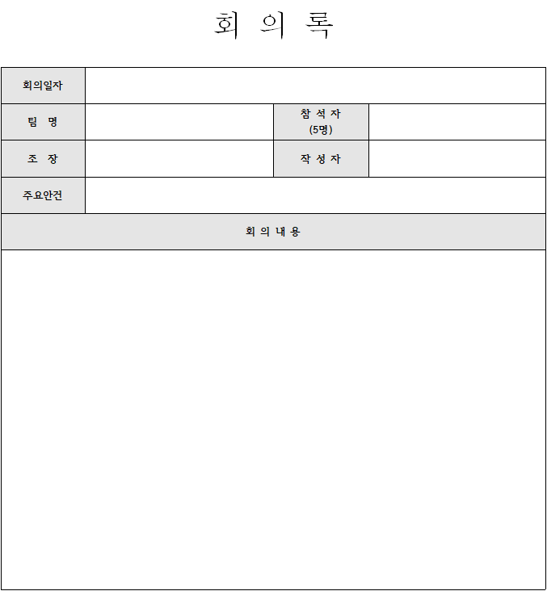
회의록 양식

Slide 120
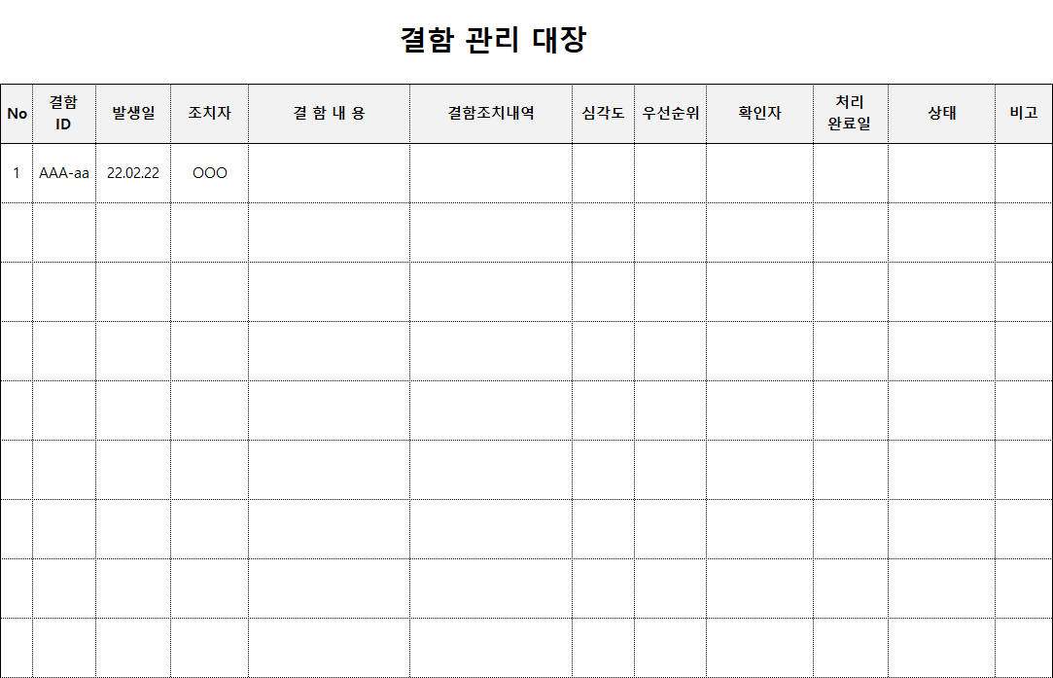
결함 관리 대장 양식

Slide 121
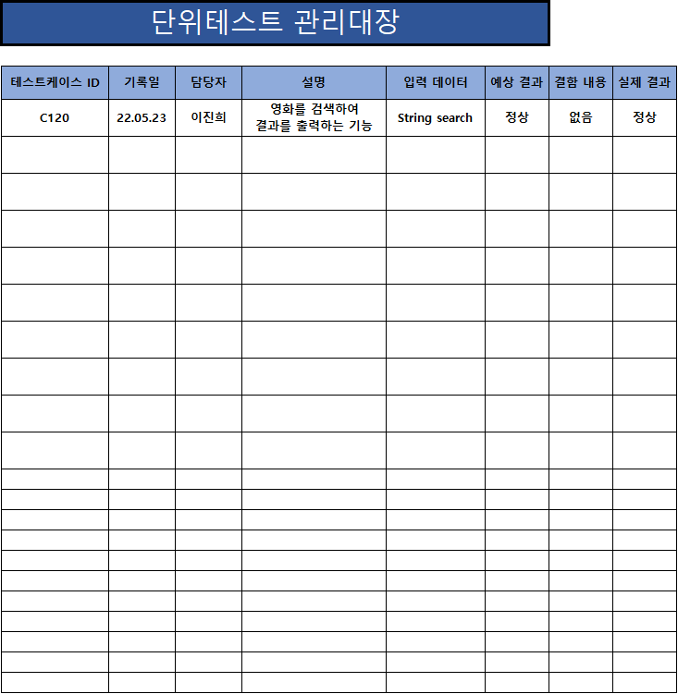
단위 테스트 관리 대장 양식

Slide 122
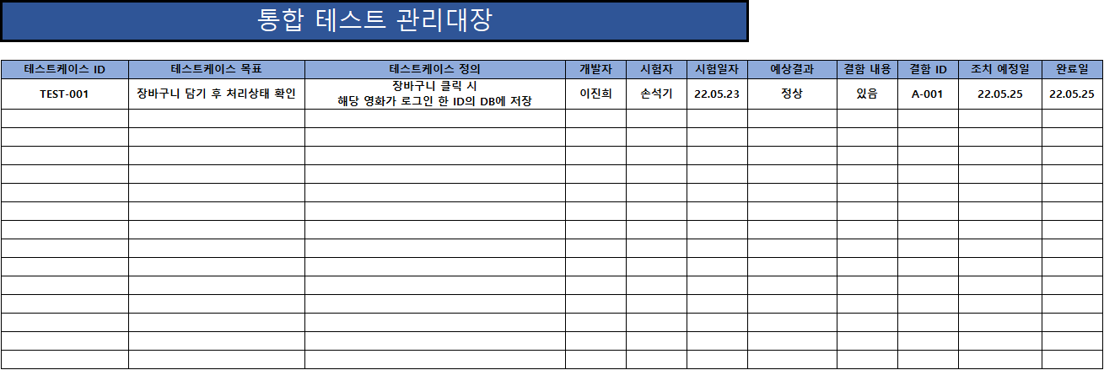
통합 테스트 관리 대장 양식

